Slide 1

هشت: درخت جستجو دودویی
ساختمان داده ها و الگوریتم
مدرس: دکتر نجمه منصوری
نگارنده: سجاد هاشمیان

Slide 2
مسئله
ساختمان داده ای ارائه کنید که به نحوی کارا بتواند اعمال زیر را انجام دهد:
درج عنصر : یک عنصر جدید را در مجموعه عنصر‌هایش اضافه کند.
حذف عنصر : یک عنصر را که قبلا درج شده، از مجموعه عنصر‌های حذف کند.
پرسش عنصر : برای یک عنصر بگوید که آیا در حال حاضر در مجموعه ما وجود دارد؟

Slide 3
مسئله
ساختمان داده ای ارائه کنید که به نحوی کارا بتواند اعمال زیر را انجام دهد:
درج عنصر : یک عنصر جدید را در مجموعه عنصر‌هایش اضافه کند.
حذف عنصر : یک عنصر را که قبلا درج شده، از مجموعه عنصر‌های حذف کند.
پرسش عنصر : برای یک عنصر بگوید که آیا در حال حاضر در مجموعه ما وجود دارد؟
{1, 2, 3, 4, 5}
Add 6 : {6, 1, 2, 3, 4, 5}
Add 5 : {6, 1, 2, 3, 4, 5}
Ask 7 : No
Ask 3 : Yes
Remove 2 : {6, 1, 3, 4, 5}
Ask 2 : No

Slide 4
درخت جستجو دودویی
Binary Search Tree
یک درخت جستجوی یک درخت دودویی است که ممکن است تهی باشد. اگر درخت تهی نباشد آن‌گاه دارای خصوصیات زیر خواهد بود:
۱. هر گره دارای کلید یکتا و منحصر به فرد بوده و دو عنصر نباید دارای کلید یکسان باشند.
۲. کلیدهای واقع در زیر درخت چپ باید کوچک‌تر از مقدار کلید واقع در ريشه زیردرخت راست باشد.
۳. کلیدهای واقع در زیردرخت راست باید بزرگ‌تر از مقدار کلید واقع در ريشه زیردرخت چپ باشد.
۴. زیردرختان چپ و راست خود نیز درختان جستجوی دودویی می‌باشند.

Slide 5
درخت جستجو دودویی
Binary Search Tree
یک درخت جستجوی یک درخت دودویی است که ممکن است تهی باشد. اگر درخت تهی نباشد آن‌گاه دارای خصوصیات زیر خواهد بود:
۱. هر گره دارای کلید یکتا و منحصر به فرد بوده و دو عنصر نباید دارای کلید یکسان باشند.
۲. کلیدهای واقع در زیر درخت چپ باید کوچک‌تر از مقدار کلید واقع در ريشه زیردرخت راست باشد.
۳. کلیدهای واقع در زیردرخت راست باید بزرگ‌تر از مقدار کلید واقع در ريشه زیردرخت چپ باشد.
۴. زیردرختان چپ و راست خود نیز درختان جستجوی دودویی می‌باشند.
x
< x
> x

Slide 6
درخت جستجو دودویی
Binary Search Tree
یک درخت جستجوی یک درخت دودویی است که ممکن است تهی باشد. اگر درخت تهی نباشد آن‌گاه دارای خصوصیات زیر خواهد بود:
۱. هر گره دارای کلید یکتا و منحصر به فرد بوده و دو عنصر نباید دارای کلید یکسان باشند.
۲. کلیدهای واقع در زیر درخت چپ باید کوچک‌تر از مقدار کلید واقع در ريشه زیردرخت راست باشد.
۳. کلیدهای واقع در زیردرخت راست باید بزرگ‌تر از مقدار کلید واقع در ريشه زیردرخت چپ باشد.
۴. زیردرختان چپ و راست خود نیز درختان جستجوی دودویی می‌باشند.

Slide 7
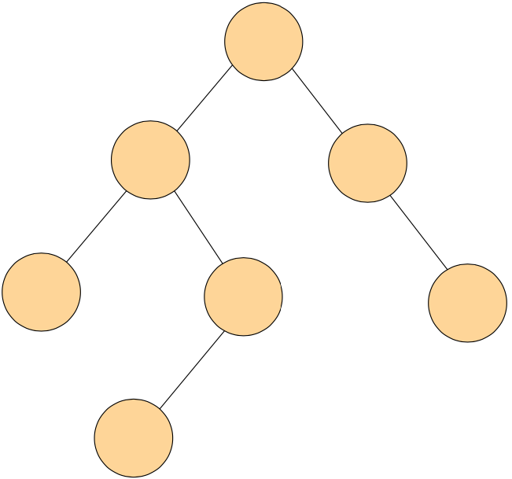
مثال
اعداد ۶،۲۲،۹،۱۴،۱۳،۱،۸ را چنان به درخت زیر نسبت دهید، که درخت جستجو دودویی شود.

Slide 8

مثال
این دنباله ها، درخت مورد نظر را می‌سازند:
13,6,9,1,14,8,22
13,14,6,22,1,9,8
13,6,1,9,8,14,22
13
6
14
…
1
9
22
8

Slide 9
الگوریتم جستجو
در صورتی که x اشاره گری باشد که در ابتدا به ریشه اشاره کرده و [x]key مقدار کلید داخل آن باشد؛ همچنین k مقدار کلید مورد جستجو در درخت باشد آنگاه :
الگوریتم جستجو را از ريشه آغاز کرده و ممکن است حداکثر تا عمق ادامه پیدا کند در صورتی که مقدار کلید k در درخت وجود داشته،(k=key[x]) شده و اشاره گر به گره مورد نظر (x) برگردانده می‌شود؛ در غیر این‌صورت null بر می‌گرداند.

Slide 10
الگوریتم جستجو
در صورتی که x اشاره گری باشد که در ابتدا به ریشه اشاره کرده و [x]key مقدار کلید داخل آن باشد؛ همچنین k مقدار کلید مورد جستجو در درخت باشد آنگاه :
الگوریتم جستجو را از ريشه آغاز کرده و ممکن است حداکثر تا عمق ادامه پیدا کند در صورتیکه مقدار کلید k در درخت وجود داشته،(k=key[x]) شده و اشاره گر به گره مورد نظر (x) برگردانده می‌شود؛ در غیر این‌صورت null بر می‌گرداند.
def search(x, k):
if(x==None or k==x.key):
return x
if(k<x.key):
return search(x.left)
else:
return search(x.right)

Slide 11
الگوریتم جستجو
در صورتی که x اشاره گری باشد که در ابتدا به ریشه اشاره کرده و [x]key مقدار کلید داخل آن باشد؛ همچنین k مقدار کلید مورد جستجو در درخت باشد آنگاه :
الگوریتم جستجو را از ريشه آغاز کرده و ممکن است حداکثر تا عمق ادامه پیدا کند در صورتیکه مقدار کلید k در درخت وجود داشته،(k=key[x]) شده و اشاره گر به گره مورد نظر (x) برگردانده می‌شود؛ در غیر این‌صورت null بر می‌گرداند.
def search(x, k):
while(x!=None and x.key!=k):
if(k<x.key):
x=x.left
else:
x=x.right
return x

Slide 12
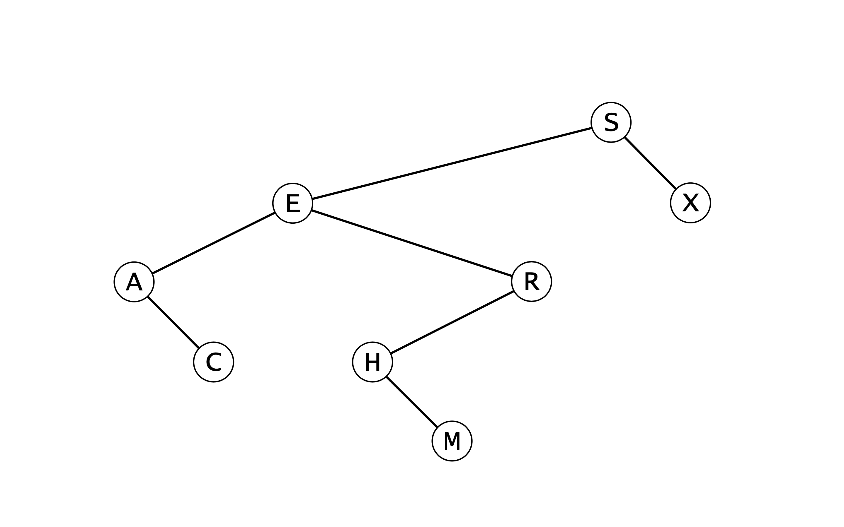
جستجو
اگر کوچکتر، برو به چپ؛ اگر بزرگتر، برو به راست؛ اگر مساوی، تمام.
جستجو موفق برای کلید H

Slide 13
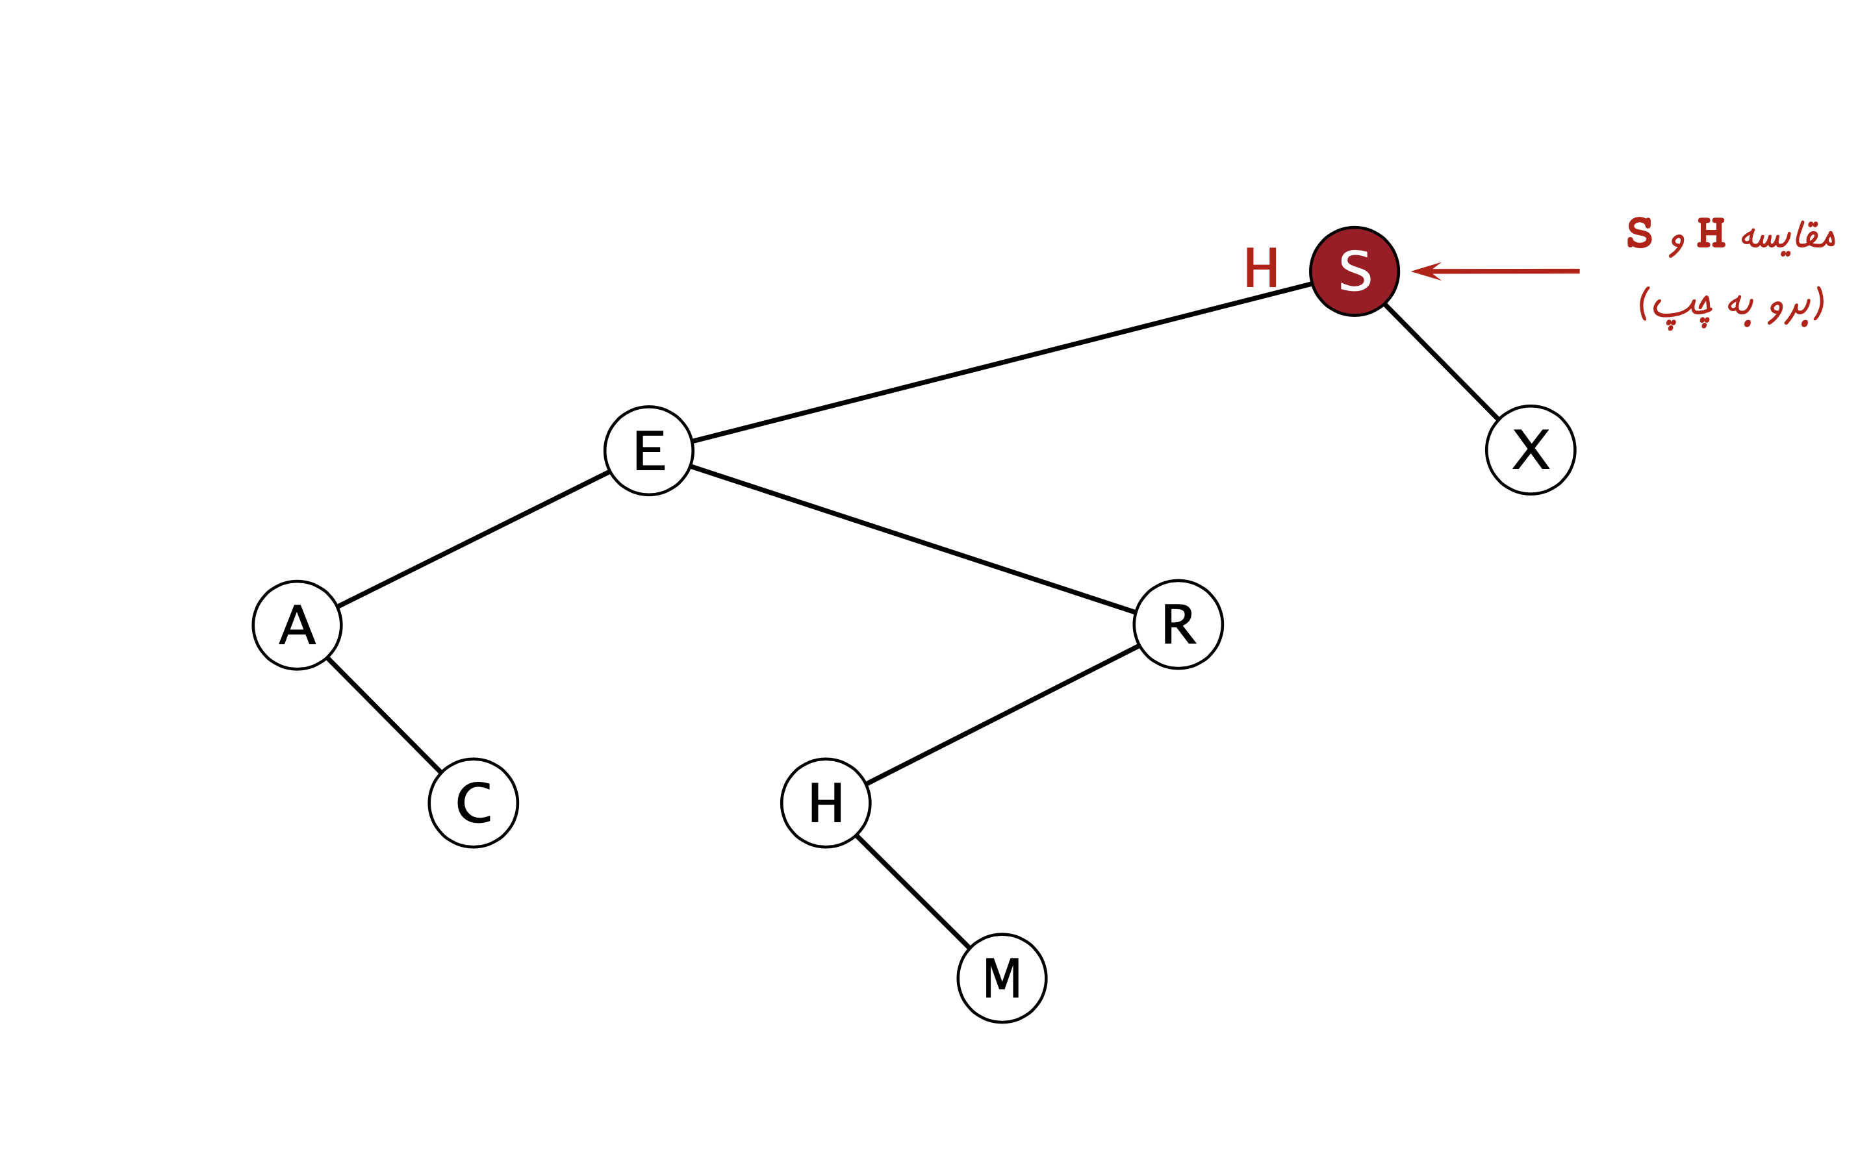
جستجو
اگر کوچکتر، برو به چپ؛ اگر بزرگتر، برو به راست؛ اگر مساوی، تمام.

Slide 14
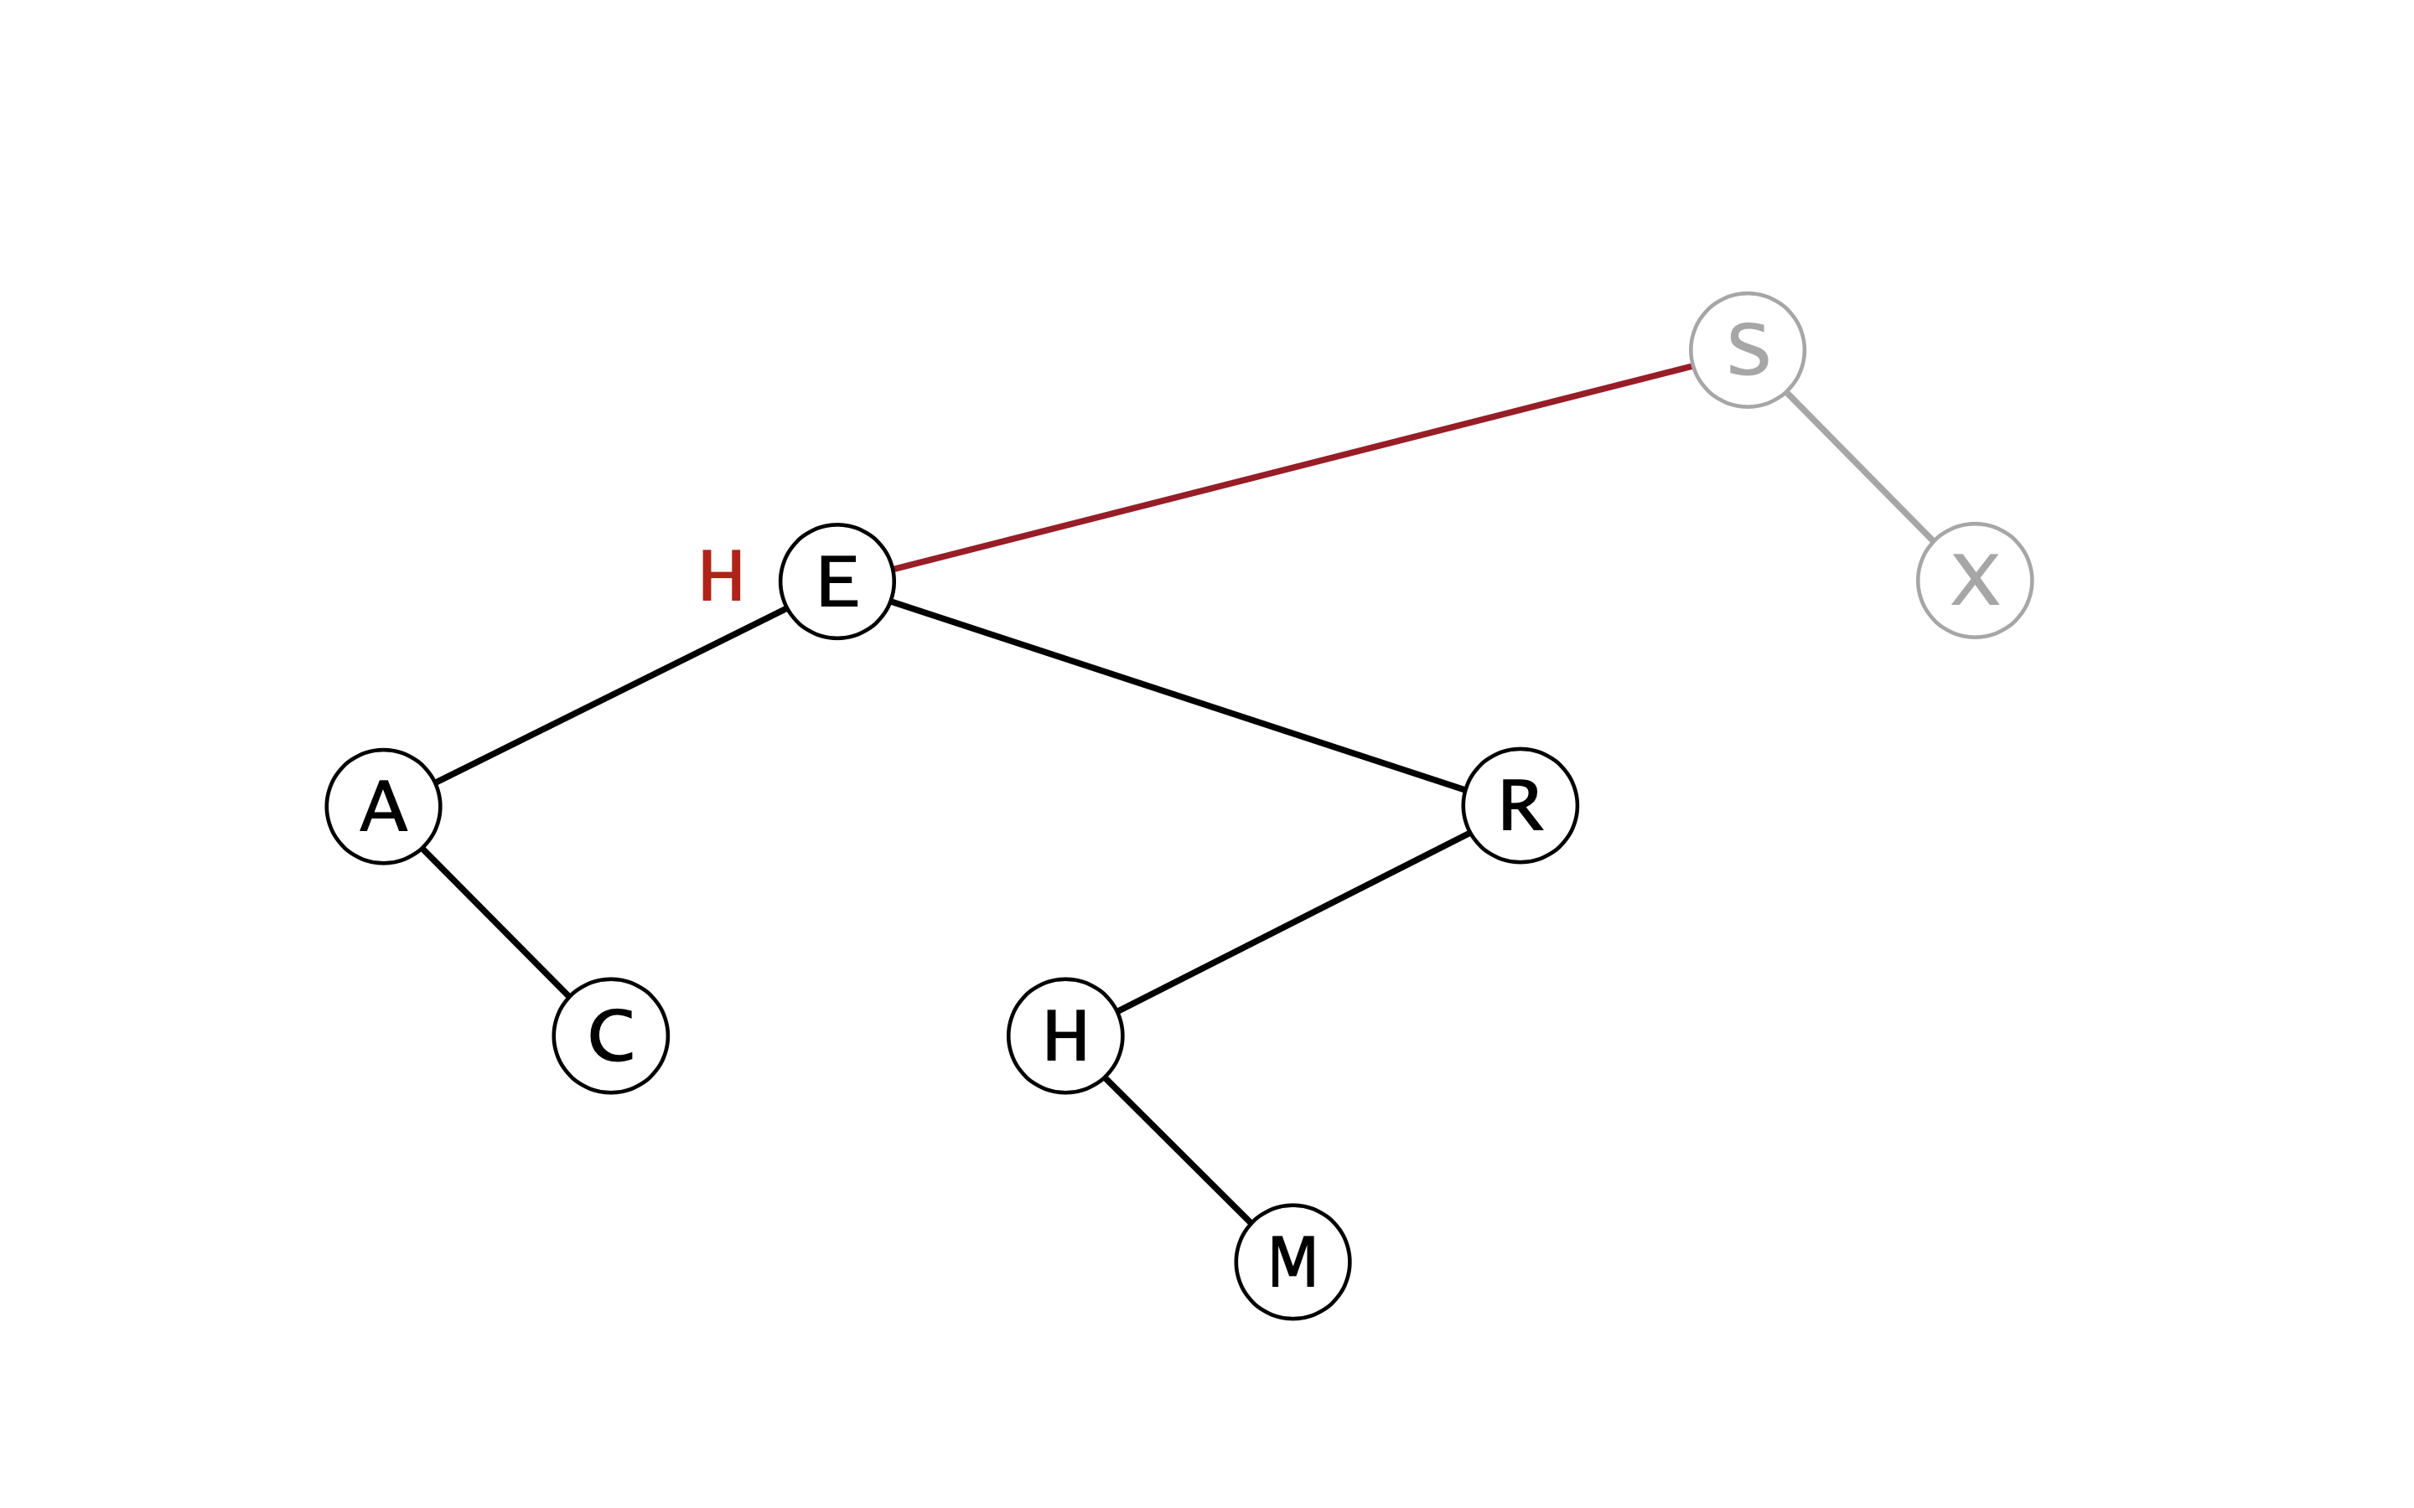
جستجو
اگر کوچکتر، برو به چپ؛ اگر بزرگتر، برو به راست؛ اگر مساوی، تمام.

Slide 15
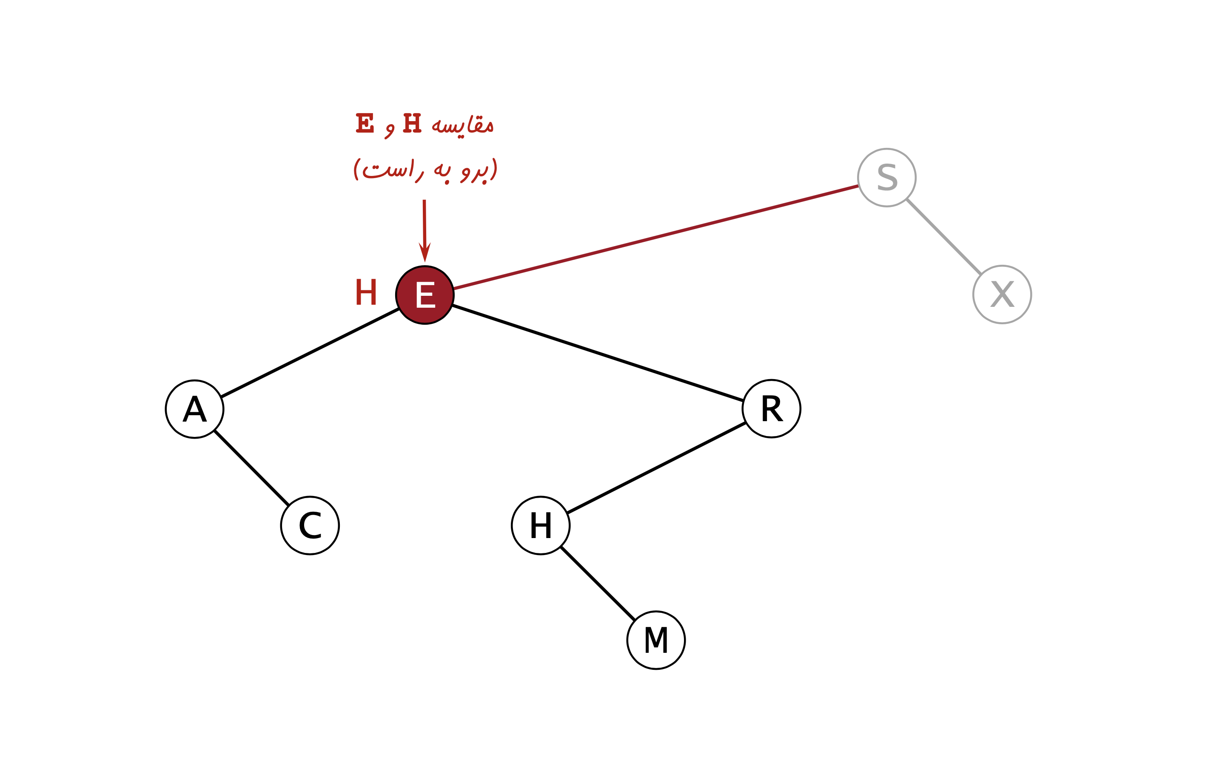
جستجو
اگر کوچکتر، برو به چپ؛ اگر بزرگتر، برو به راست؛ اگر مساوی، تمام.

Slide 16
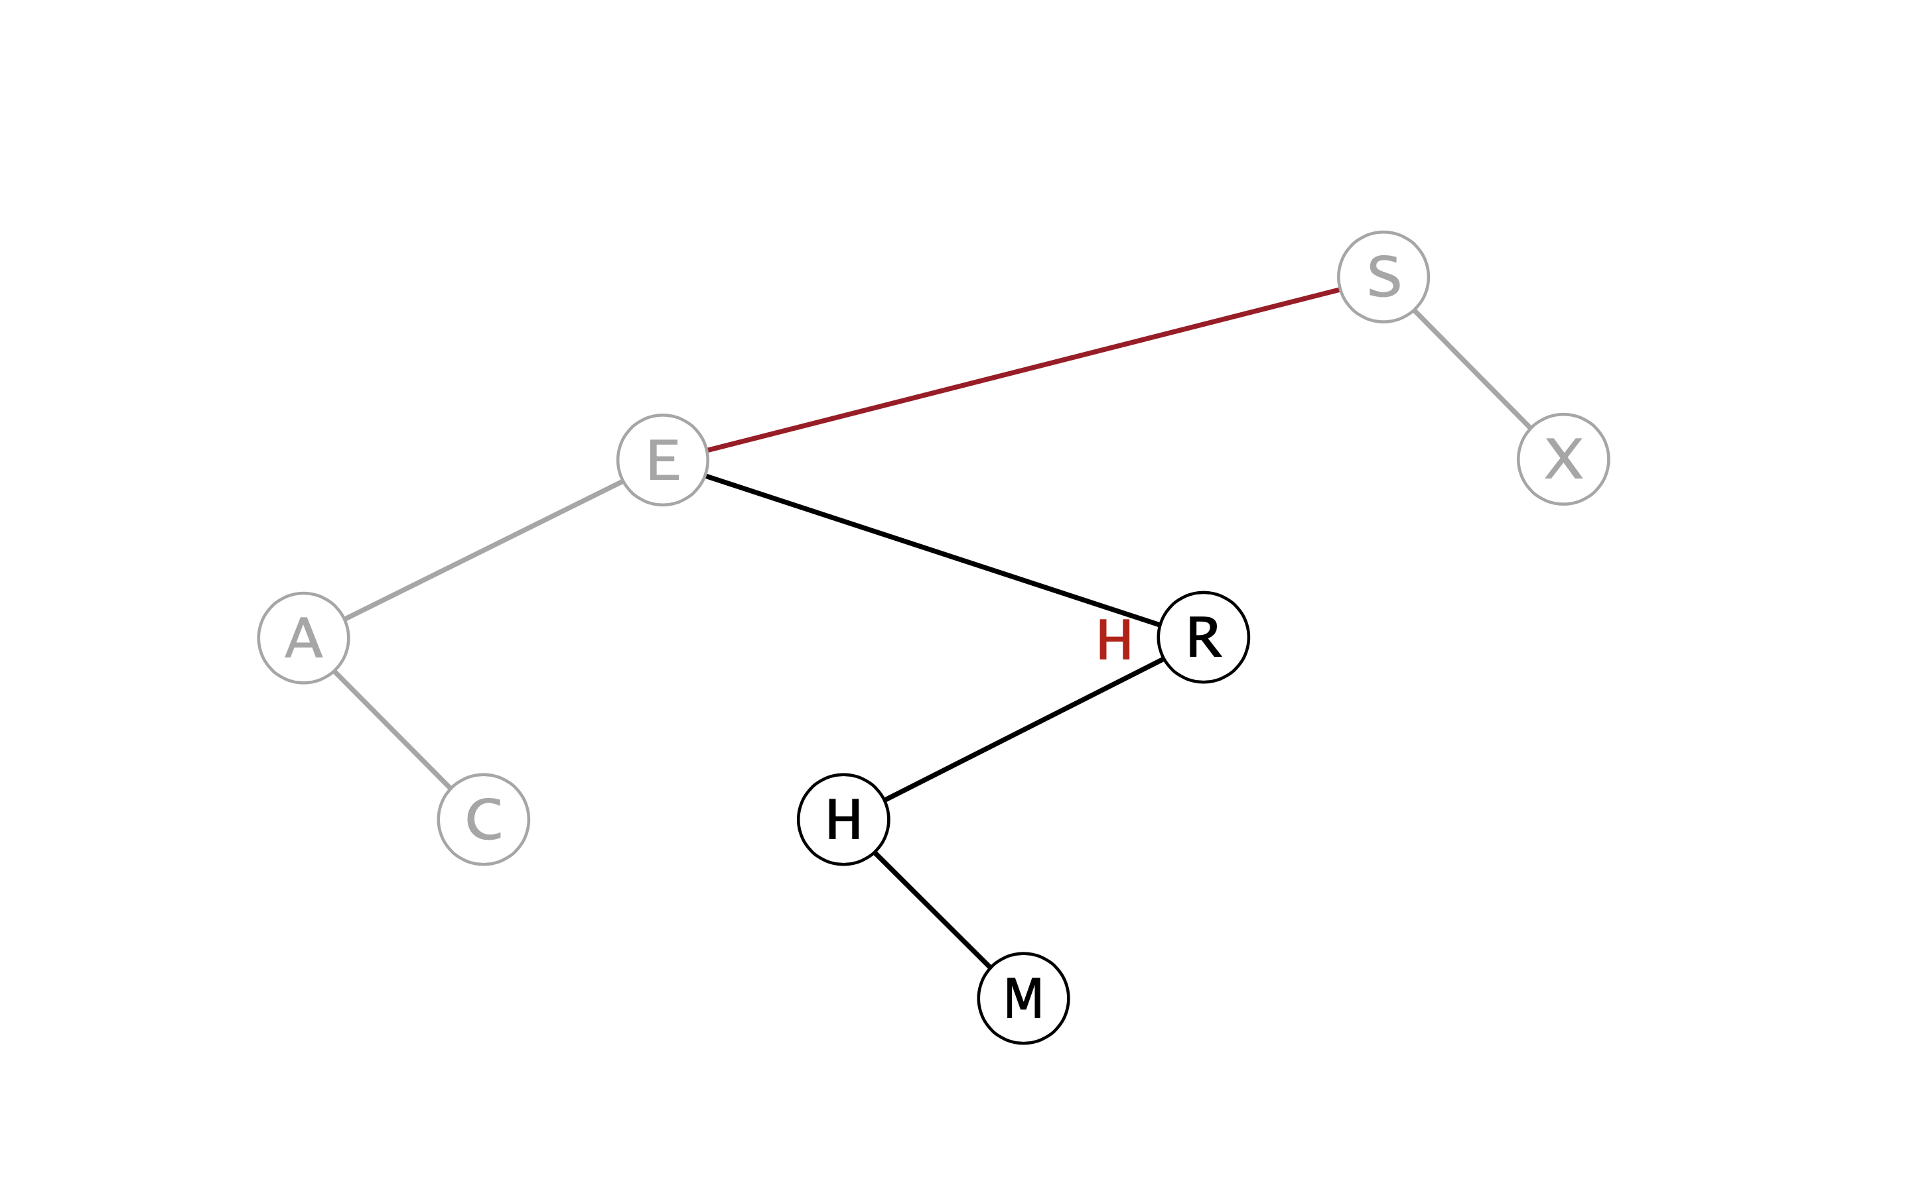
جستجو
اگر کوچکتر، برو به چپ؛ اگر بزرگتر، برو به راست؛ اگر مساوی، تمام.

Slide 17
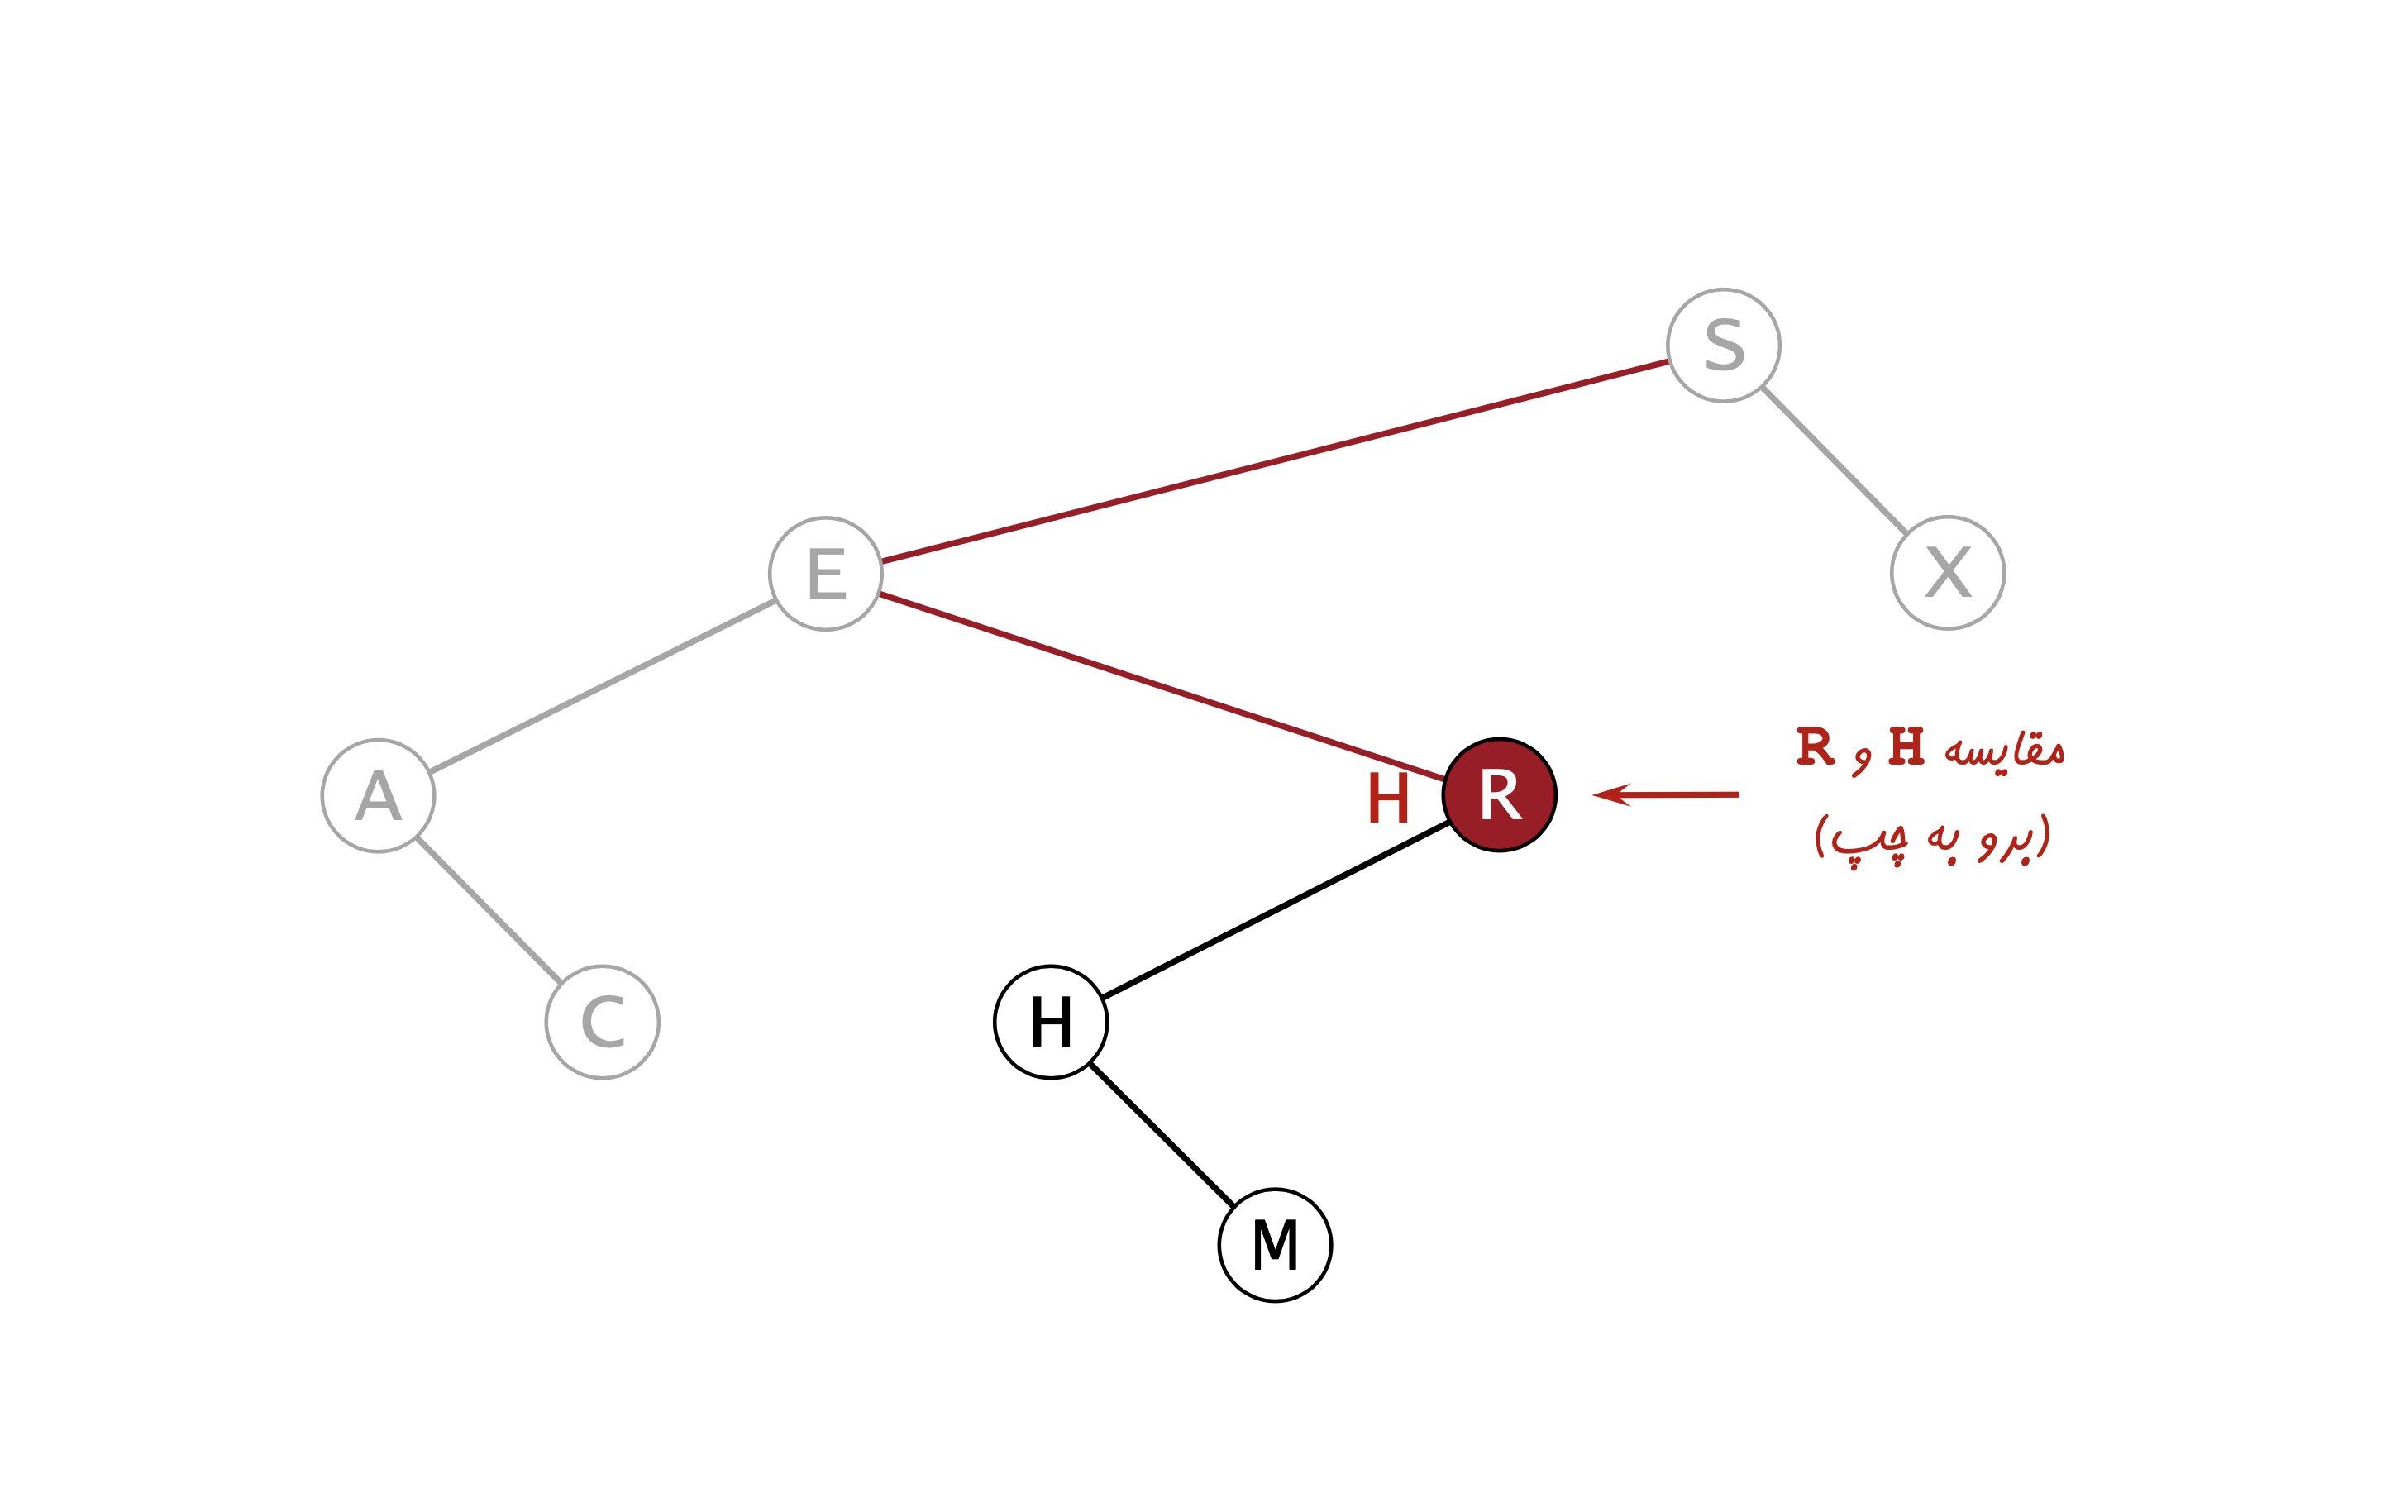
جستجو
اگر کوچکتر، برو به چپ؛ اگر بزرگتر، برو به راست؛ اگر مساوی، تمام.

Slide 18
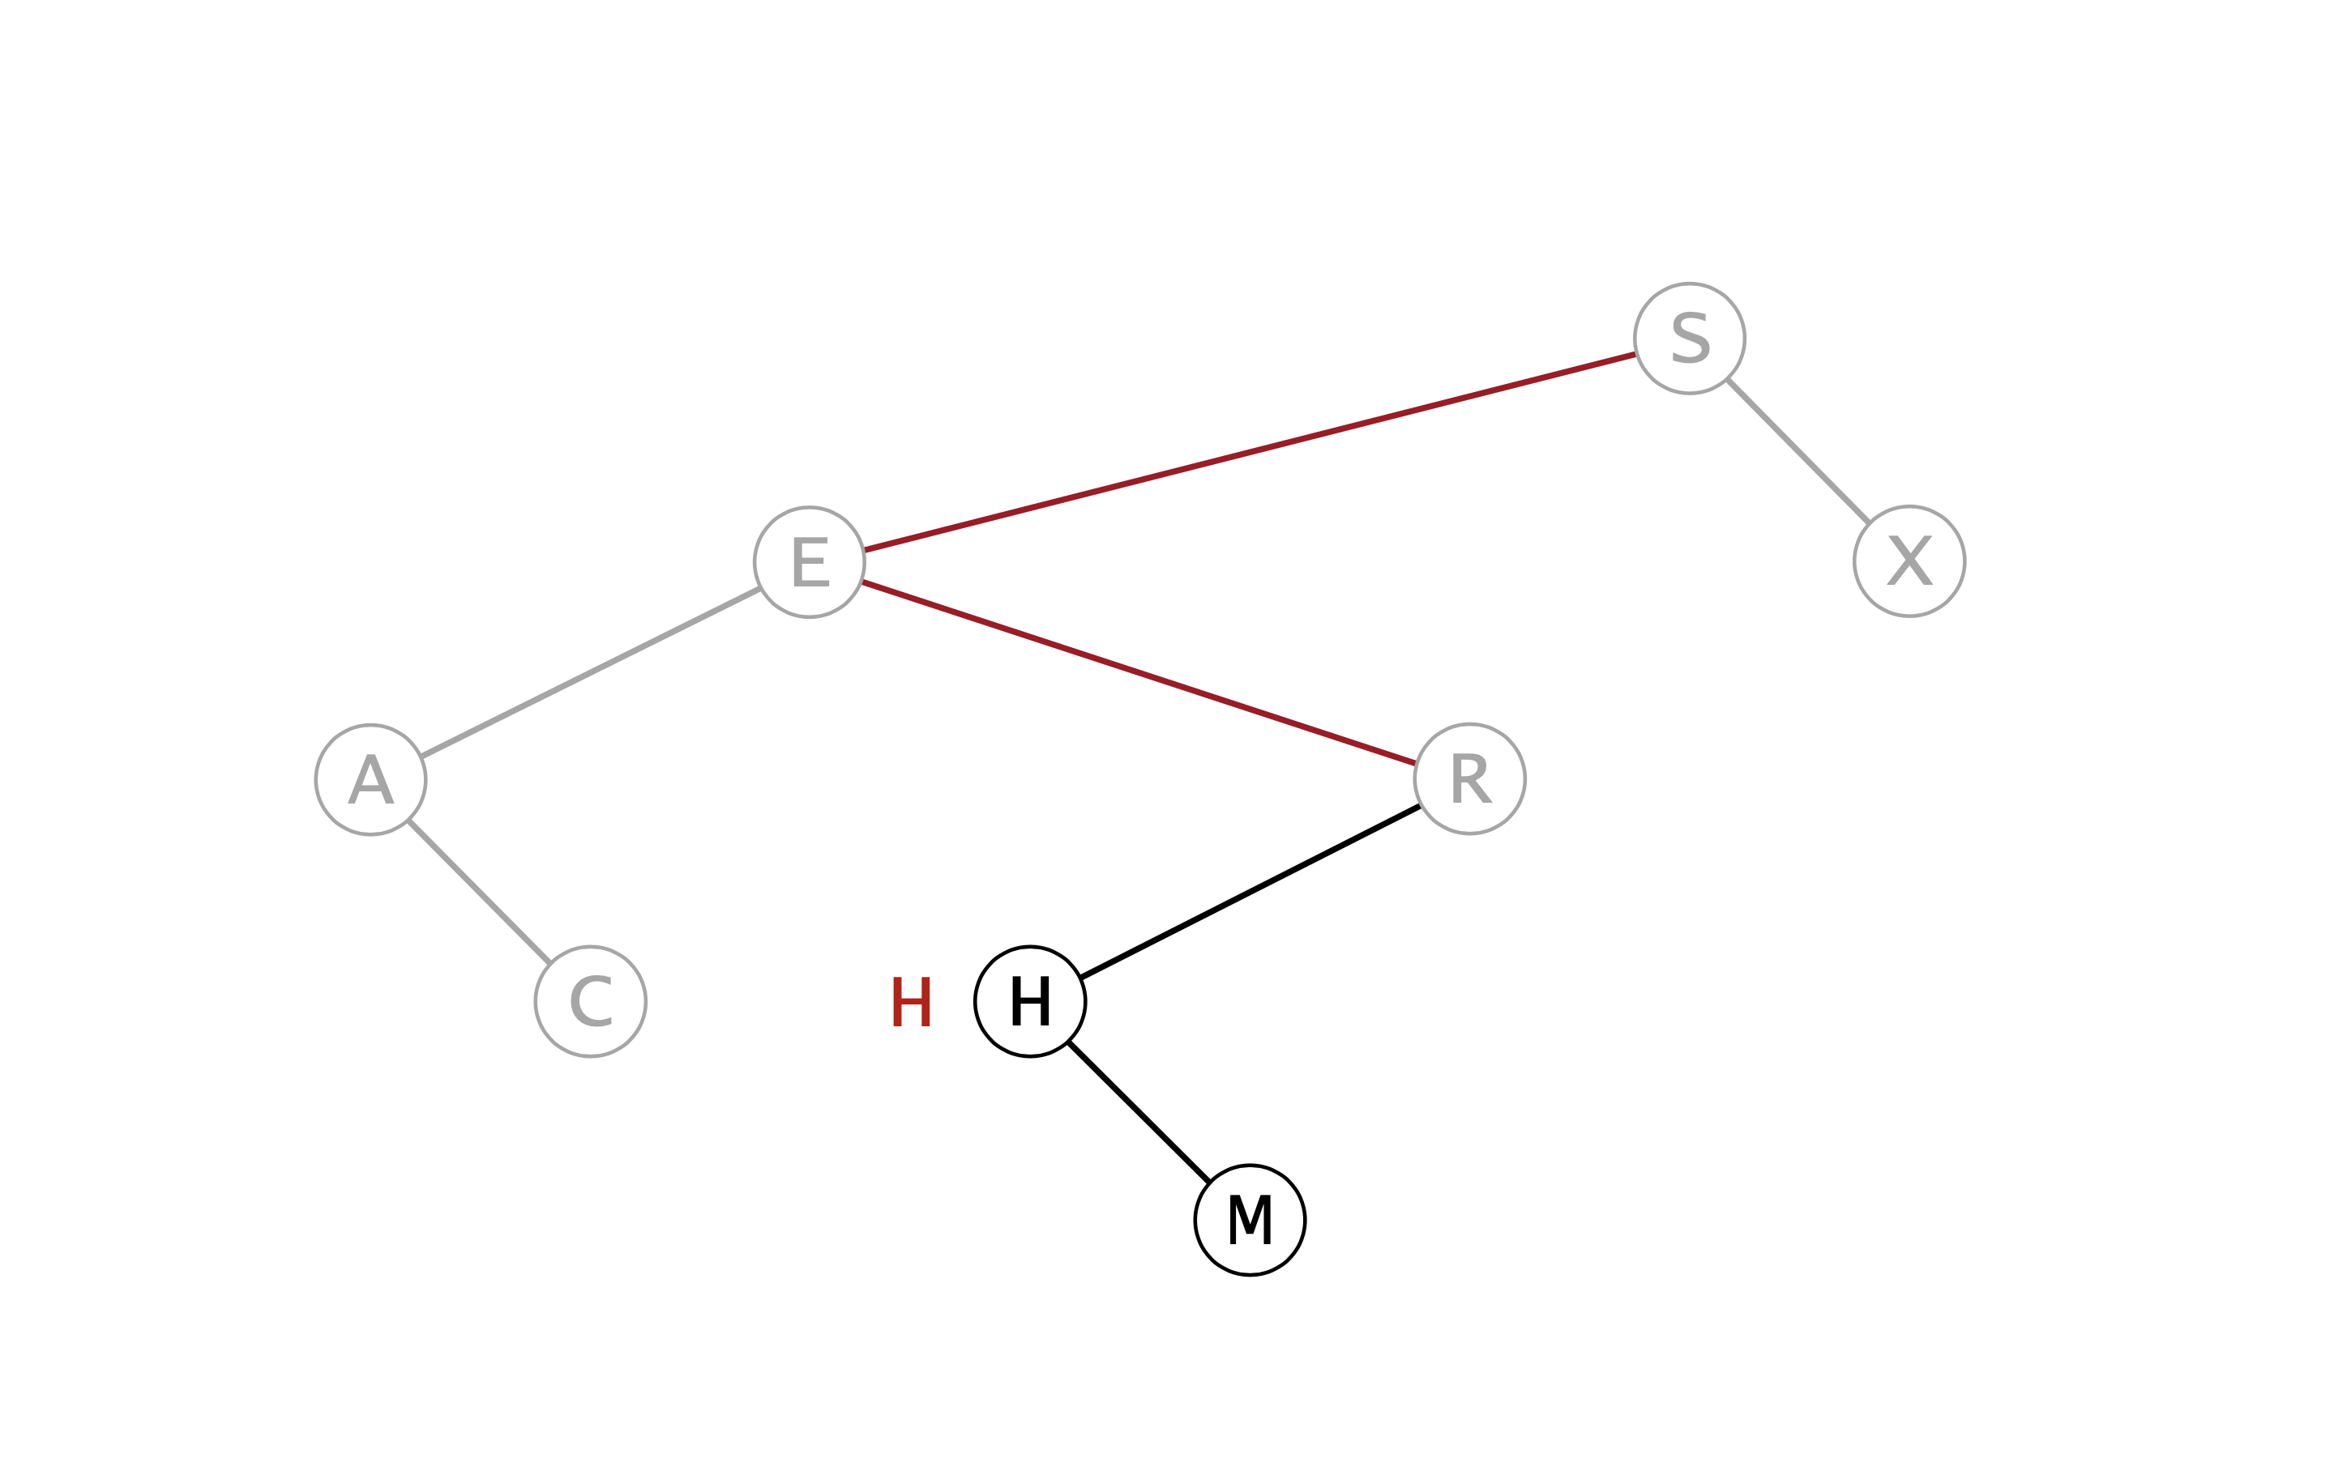
جستجو
اگر کوچکتر، برو به چپ؛ اگر بزرگتر، برو به راست؛ اگر مساوی، تمام.

Slide 19
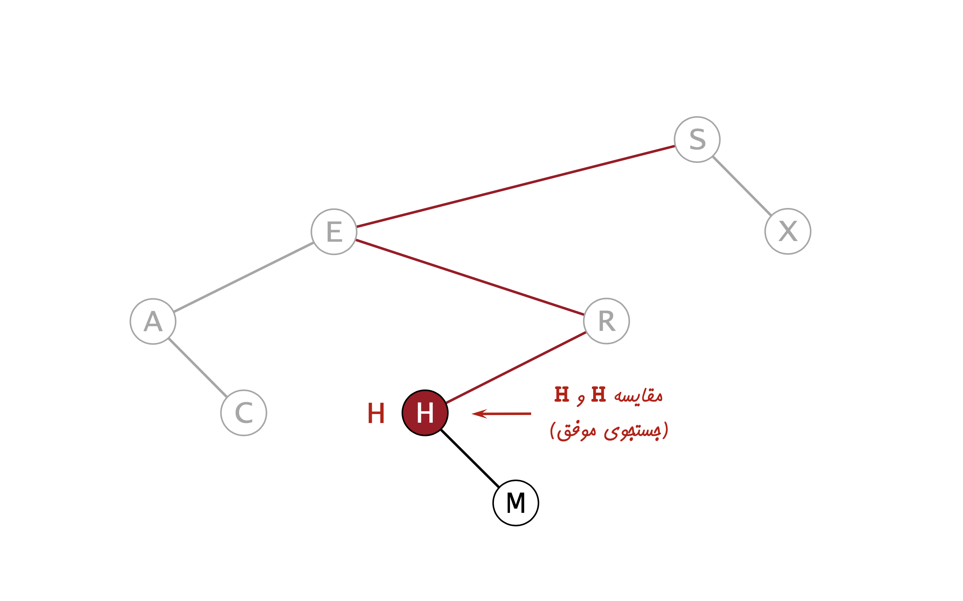
جستجو
اگر کوچکتر، برو به چپ؛ اگر بزرگتر، برو به راست؛ اگر مساوی، تمام.

Slide 20
جستجو
اگر کوچکتر، برو به چپ؛ اگر بزرگتر، برو به راست؛ اگر مساوی، تمام.
جستجو ناموفق برای کلید G

Slide 21
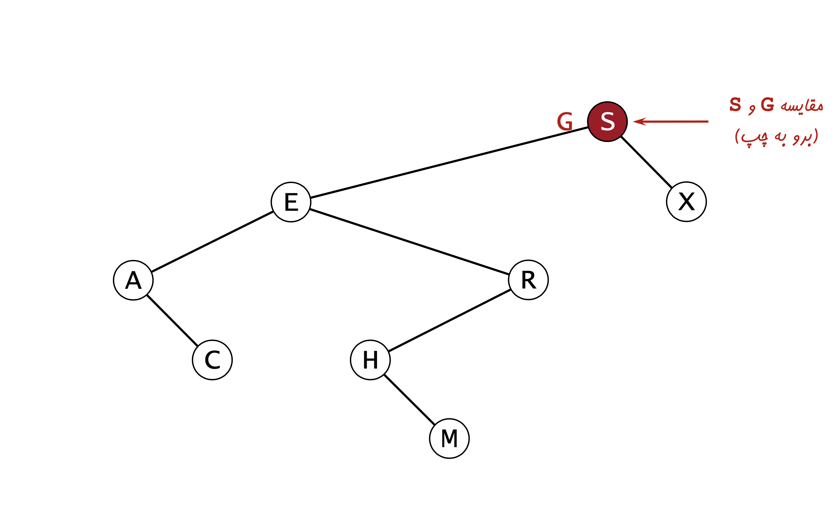
جستجو
اگر کوچکتر، برو به چپ؛ اگر بزرگتر، برو به راست؛ اگر مساوی، تمام.

Slide 22

جستجو
اگر کوچکتر، برو به چپ؛ اگر بزرگتر، برو به راست؛ اگر مساوی، تمام.

Slide 23

جستجو
اگر کوچکتر، برو به چپ؛ اگر بزرگتر، برو به راست؛ اگر مساوی، تمام.

Slide 24
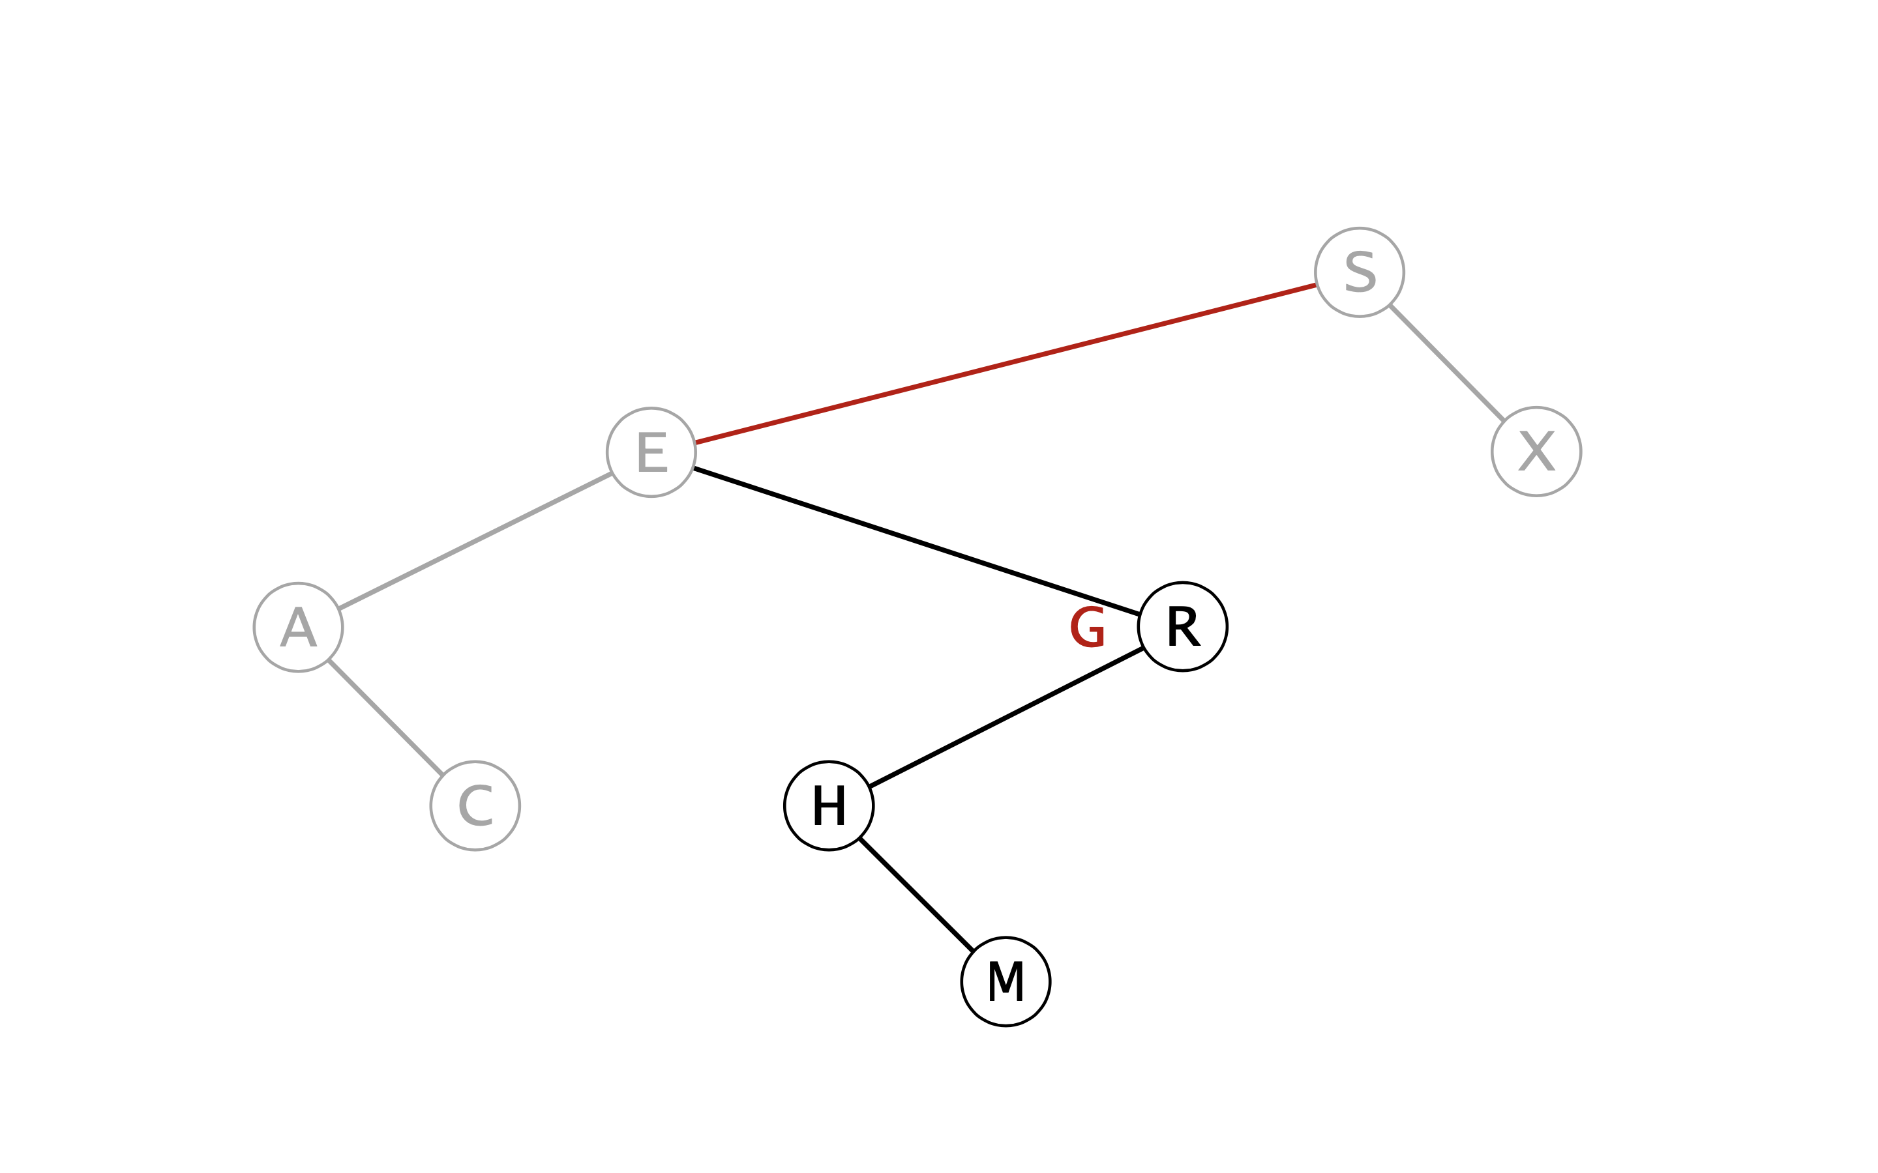
جستجو
اگر کوچکتر، برو به چپ؛ اگر بزرگتر، برو به راست؛ اگر مساوی، تمام.

Slide 25

جستجو
اگر کوچکتر، برو به چپ؛ اگر بزرگتر، برو به راست؛ اگر مساوی، تمام.

Slide 26

جستجو
اگر کوچکتر، برو به چپ؛ اگر بزرگتر، برو به راست؛ اگر مساوی، تمام.

Slide 27
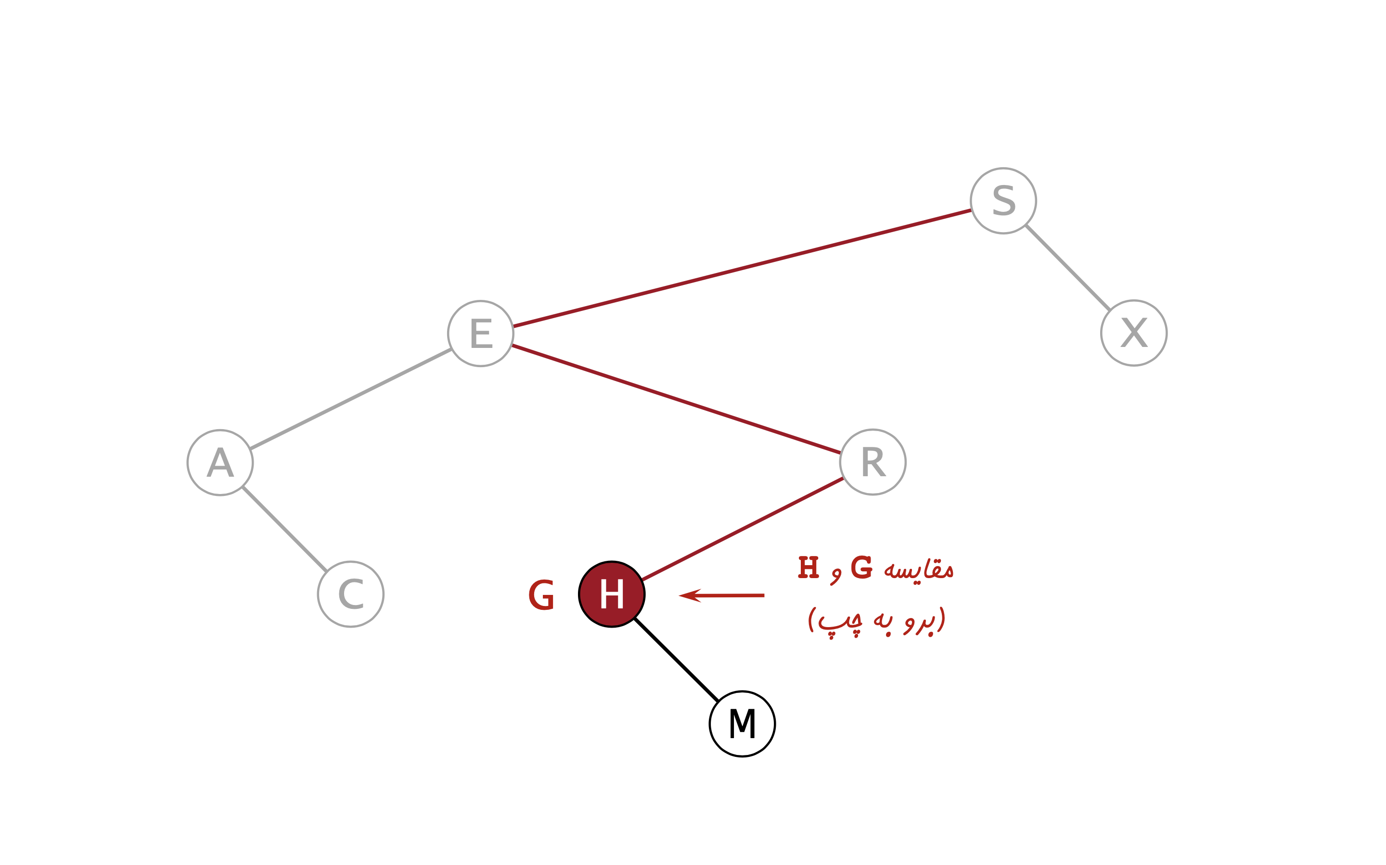
جستجو
اگر کوچکتر، برو به چپ؛ اگر بزرگتر، برو به راست؛ اگر مساوی، تمام.

Slide 28
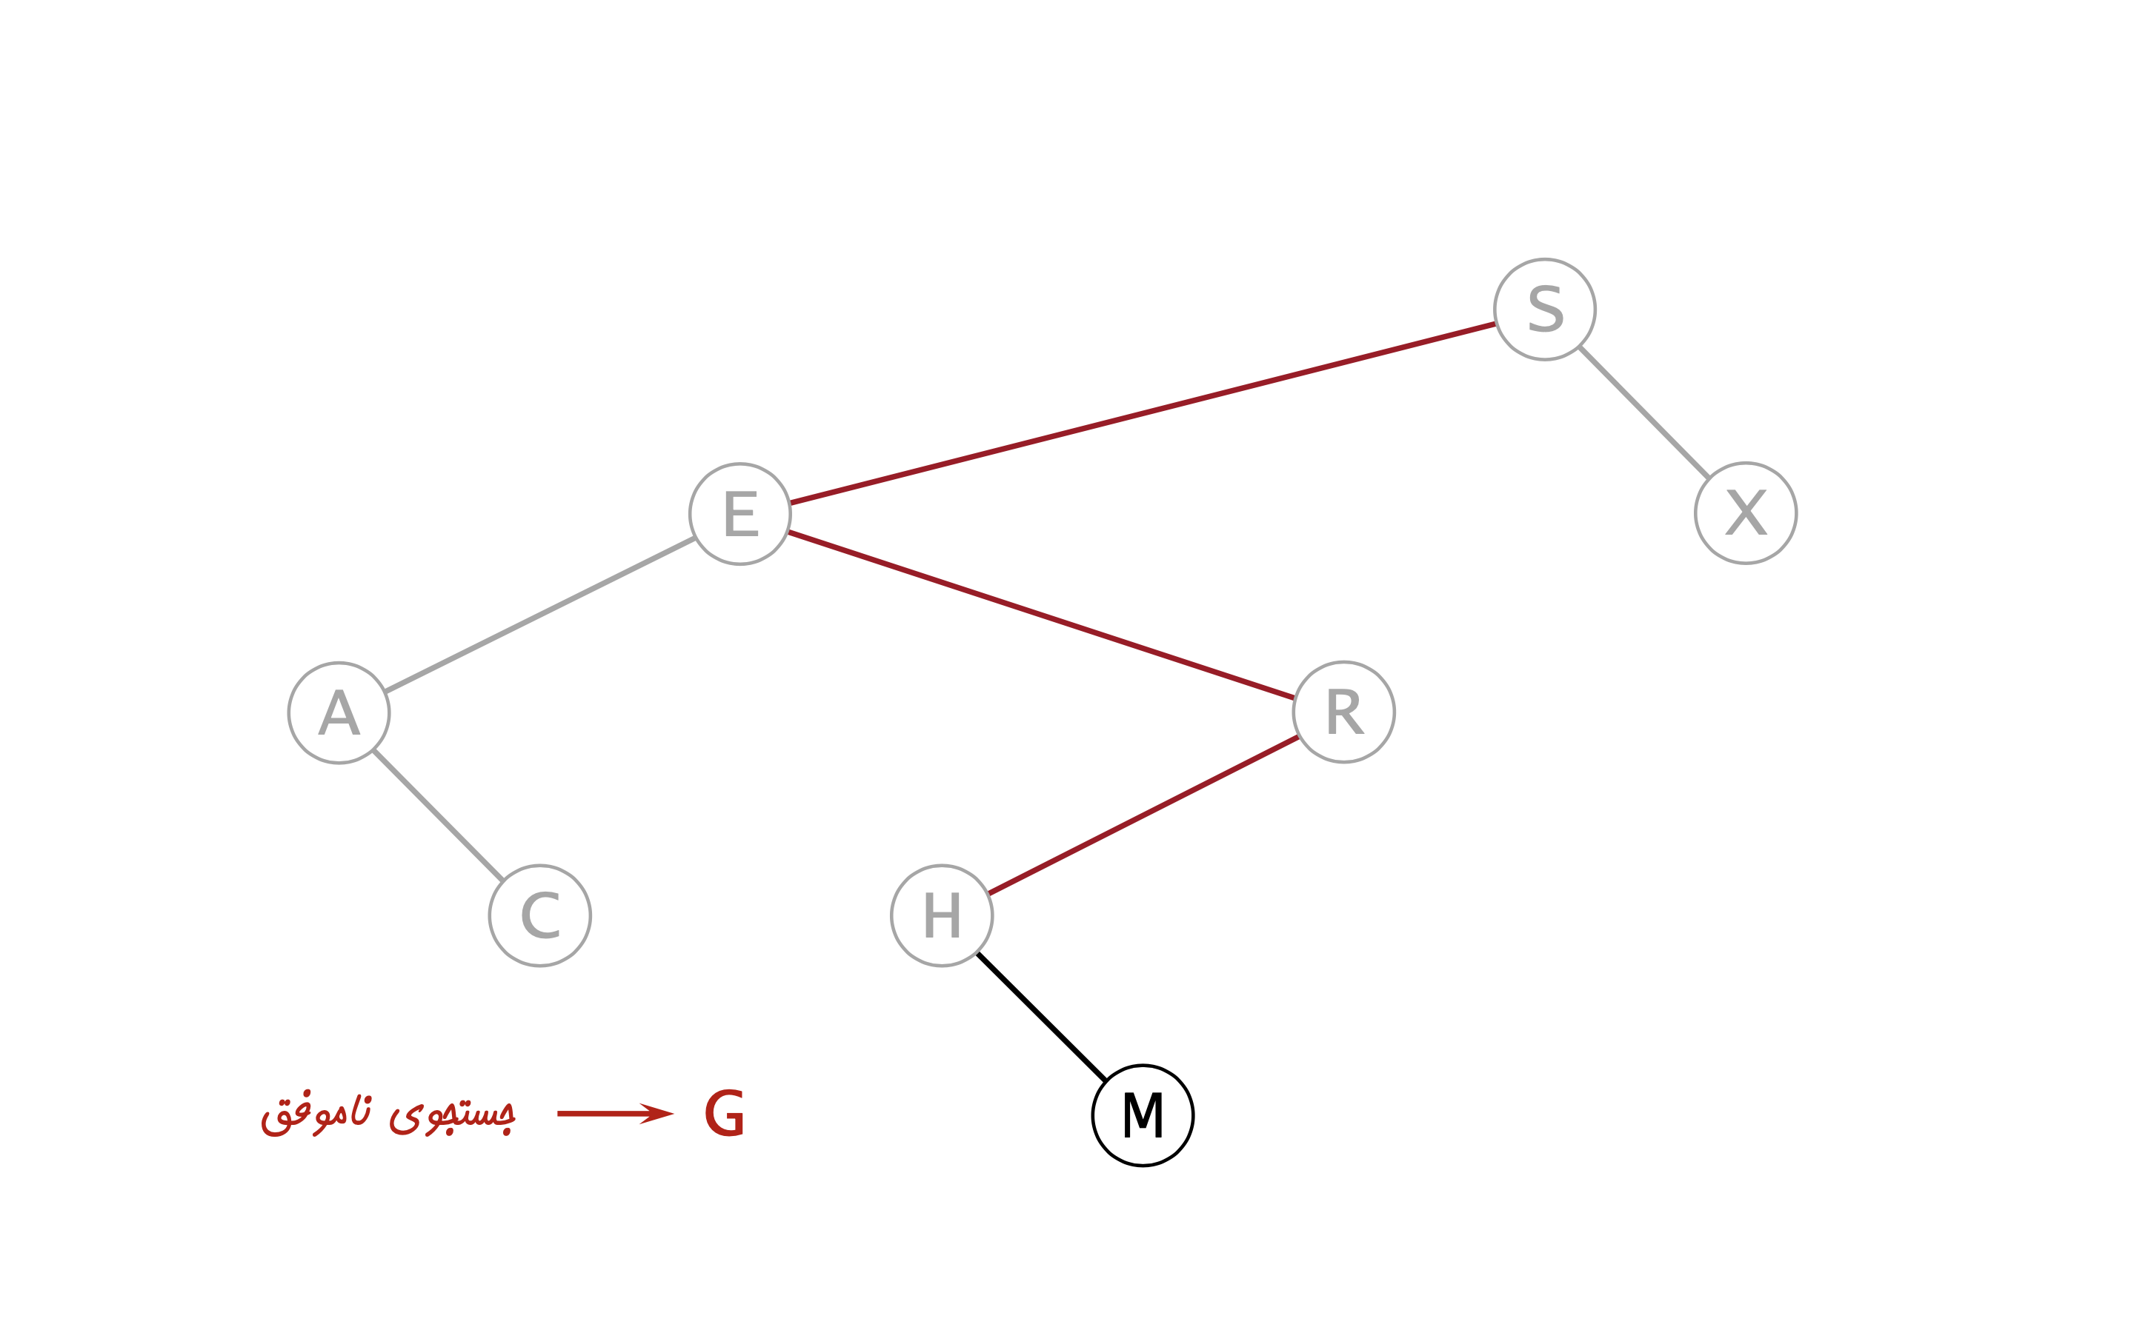
جستجو
اگر کوچکتر، برو به چپ؛ اگر بزرگتر، برو به راست؛ اگر مساوی، تمام.

Slide 29
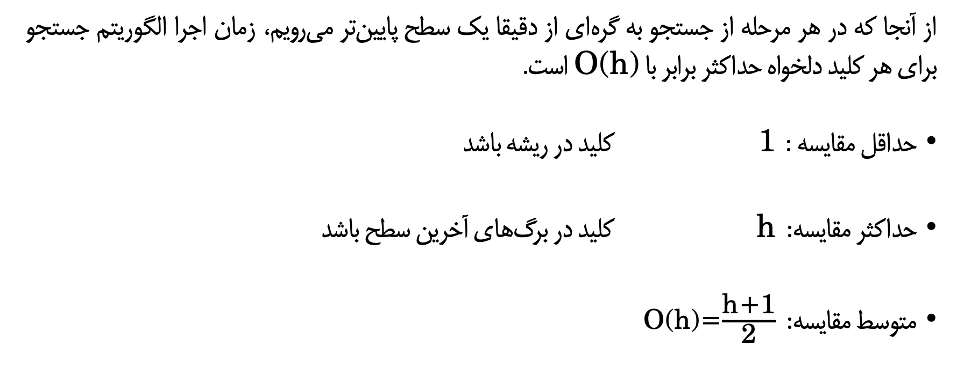
تحلیل الگوریتم جستجو
از آنجا که در هر مرحله از جستجو به گره‌ای از دقیقا یک سطح پایین‌تر می‌رویم، زمان اجرا الگوریتم جستجو برای هر کلید دلخواه حداکثر برابر با O(h) است.
حداقل مقایسه : 1 کلید در ریشه باشد
حداکثر مقایسه: h کلید در برگ‌های آخرین سطح باشد
متوسط مقایسه: O(h)=$\frac{\text{h}\text{+1}}{\text{2}}$

Slide 30
مثال
فرض کنید اعداد ۱ تا ۱۰۰۰ در یک درخت دودویی جستجو ذخیره شده‌اند. و ما می‌خواهیم عدد ۳۶۳ را پیدا کنیم. کدام‌یک از ترتیب‌های زیر (از چپ به راست) نمی‌تواند ترتیب دسترسی به عناصر درخت در این جستجو باشد؟
۱) 363 , 245 , 912 , 240 , 911 , 202 , 925
۲) 363 , 362 , 258 , 898 , 244 , 911 , 220 , 924
۳) 363 , 397 , 344 , 330 , 398 , 401 , 252 , 2
۴) 363 , 278 ,381 , 382 , 266 , 219 , 387 , 399 , 2

Slide 31
مثال
فرض کنید اعداد ۱ تا ۱۰۰۰ در یک درخت دودویی جستجو ذخیره شده‌اند. و ما می‌خواهیم عدد ۳۶۳ را پیدا کنیم. کدام‌یک از ترتیب‌های زیر (از چپ به راست) نمی‌تواند ترتیب دسترسی به عناصر درخت در این جستجو باشد؟
۱) 363 , 245 , 912 , 240 , 911 , 202 , 925
۲) 363 , 362 , 258 , 898 , 244 , 911 , 220 , 924
۳) 363 , 397 , 344 , 330 , 398 , 401 , 252 , 2
۴) 363 , 278 ,381 , 382 , 266 , 219 , 387 , 399 , 2
گزینه ۱ درست است.
در شرایطی که بعد از ۹۱۱ به سمت چپ ۲۴۰ برویم انتظار داریم تمام مقادیر بعدی کوچک‌تر از ۹۱۱ باشد اما در ادامه ۹۱۲ بزرگتر از ۹۱۱ است و این غیر ممکن است.

Slide 32
جستجو بیشینه و کمینه
کمینه:
با شروع از ریشه درخت و حرکت به سمت چپ تا رسیدن به گره‌ای که سمت چپ آن گره تهی است؛
به گره‌ای می‌رسیم که مقدار کلید آن در درخت مینیمم است.
بیشنیه:
با شروع از ریشه درخت و حرکت به سمت راست تا رسیدن به گره‌ای که سمت راست آن گره تهی است؛
به گره‌ای می‌رسیم که مقدار کلید آن در درخت مینیمم است.

Slide 33
جستجو بیشینه و کمینه
کمینه:
با شروع از ریشه درخت و حرکت به سمت چپ تا رسیدن به گره‌ای که سمت چپ آن گره تهی است؛
به گره‌ای می‌رسیم که مقدار کلید آن در درخت مینیمم است.
بیشنیه:
با شروع از ریشه درخت و حرکت به سمت راست تا رسیدن به گره‌ای که سمت راست آن گره تهی است؛
به گره‌ای می‌رسیم که مقدار کلید آن در درخت مینیمم است.
جستجو کمینه |  | جستجو بیشینه
def minimum(x): while(x.left!=None): x = x.left return x.key |  | def maximum(x): while(x.right!=None): x = x.right return x.key

Slide 34
الگوریتم درج
برای عمل درج یک کلید دلخواه در درخت جستجو ابتدا با فراخوانی عملیات جستجو باید مطمئن شویم کلید مورد نظر در درخت وجود ندارد (درخت جستجو کلید تکراری ندارد)، بنابراین بصورت زیر عمل میکنیم:
جستجو در درخت یافتن موقعیت درج (در زمان O(h) )
درج گره با کلید موره نظر در موقعیتی که‌ اشاره‌گر جستجو null شده است (در زمان O(1) )
بنابراین در BST همواره یک گره در برگ درج می‌شود.

Slide 35
الگوریتم درج
برای عمل درج یک کلید دلخواه در درخت جستجو ابتدا با فراخوانی عملیات جستجو باید مطمئن شویم کلید مورد نظر در درخت وجود ندارد (درخت جستجو کلید تکراری ندارد)، بنابراین بصورت زیر عمل میکنیم:
جستجو در درخت یافتن موقعیت درج (در زمان O(h) )
درج گره با کلید موره نظر در موقعیتی که‌ اشاره‌گر جستجو null شده است (در زمان O(1) )
بنابراین در BST همواره یک گره در برگ درج می‌شود.
مثلا برای درج ۳۴ داریم:
۳۴ با ۳۰ و ۴۰ مقایسه می‌شود
در سمت چپ ۵۰ درج ‌می‌شود

Slide 36
الگوریتم درج
برای عمل درج یک کلید دلخواه در درخت جستجو ابتدا با فراخوانی عملیات جستجو باید مطمئن شویم کلید مورد نظر در درخت وجود ندارد (درخت جستجو کلید تکراری ندارد)، بنابراین بصورت زیر عمل میکنیم:
جستجو در درخت یافتن موقعیت درج (در زمان O(h) )
درج گره با کلید موره نظر در موقعیتی که‌ اشاره‌گر جستجو null شده است (در زمان O(1) )
بنابراین در BST همواره یک گره در برگ درج می‌شود.
def insert(value):
x = search(value)
if(value == x):
return
if(value > x):
x.right = value
if(value < x):
x.left = value

Slide 37
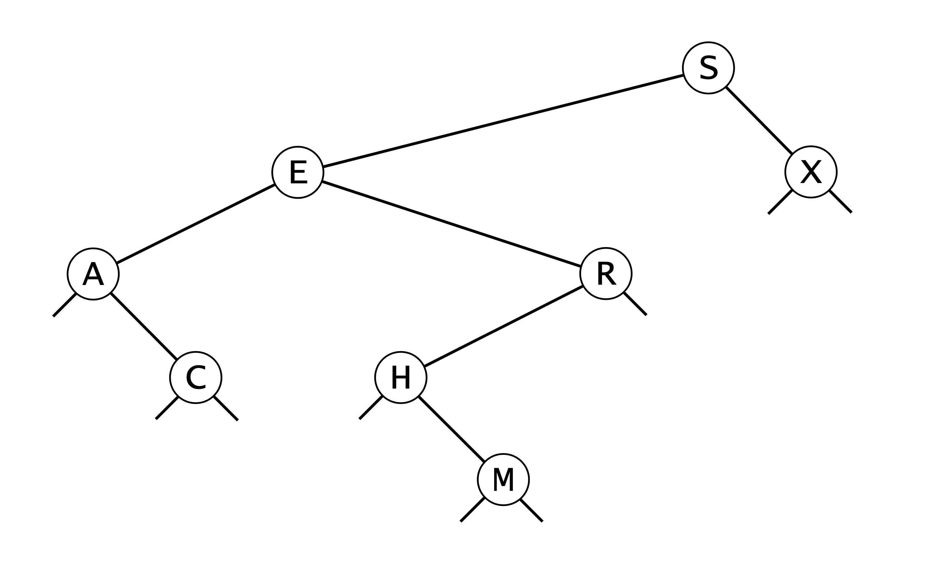
درج
اگر کوچکتر، برو به چپ؛ اگر بزرگتر، برو به راست؛ اگر مساوی، تمام.

Slide 38
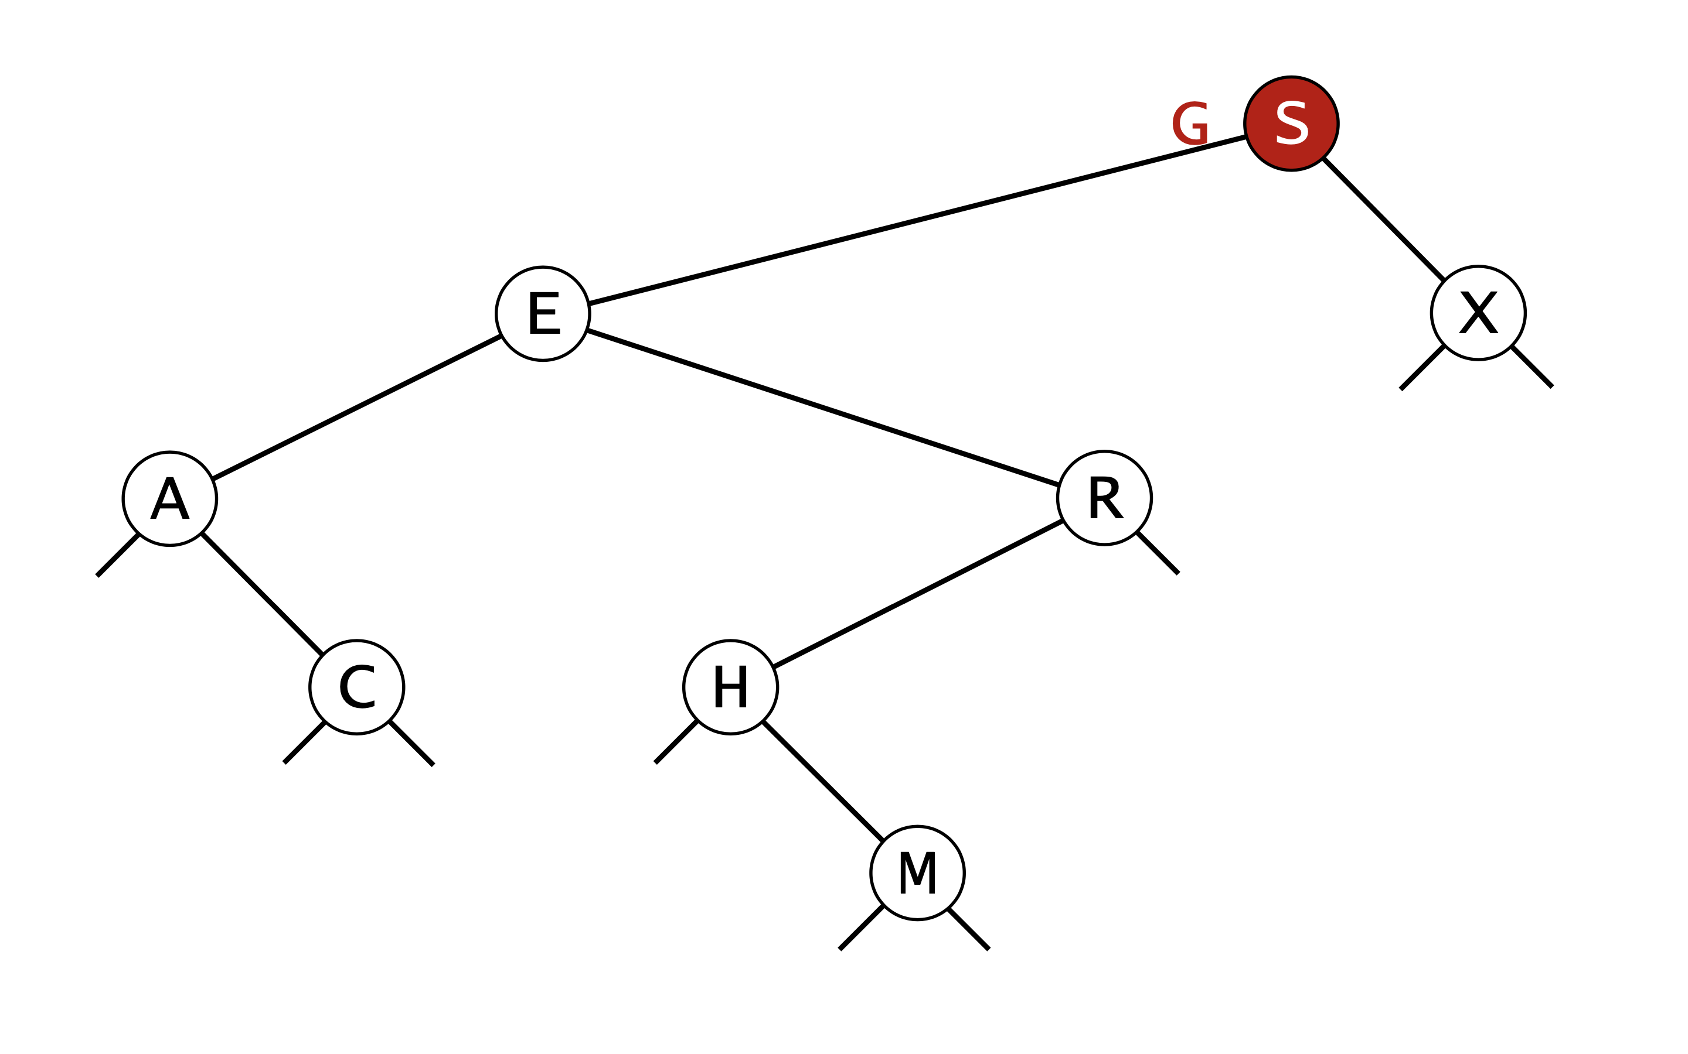
درج
اگر کوچکتر، برو به چپ؛ اگر بزرگتر، برو به راست؛ اگر مساوی، تمام.

Slide 39
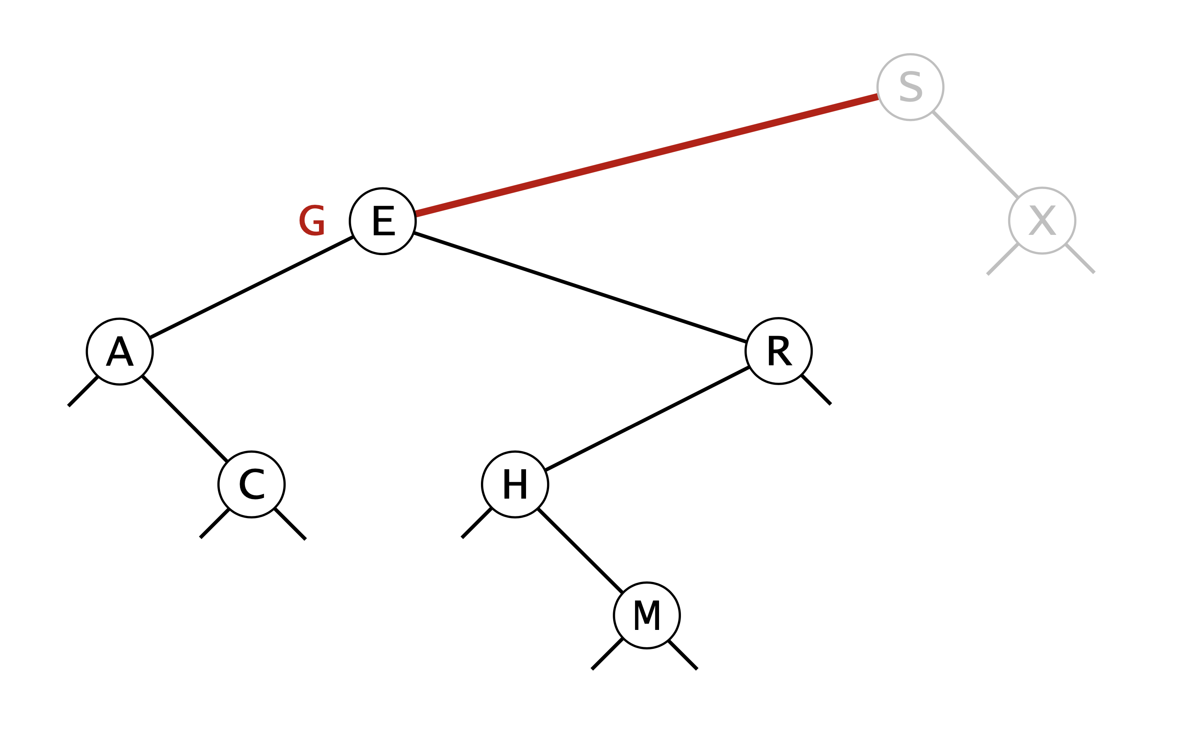
درج
اگر کوچکتر، برو به چپ؛ اگر بزرگتر، برو به راست؛ اگر مساوی، تمام.

Slide 40
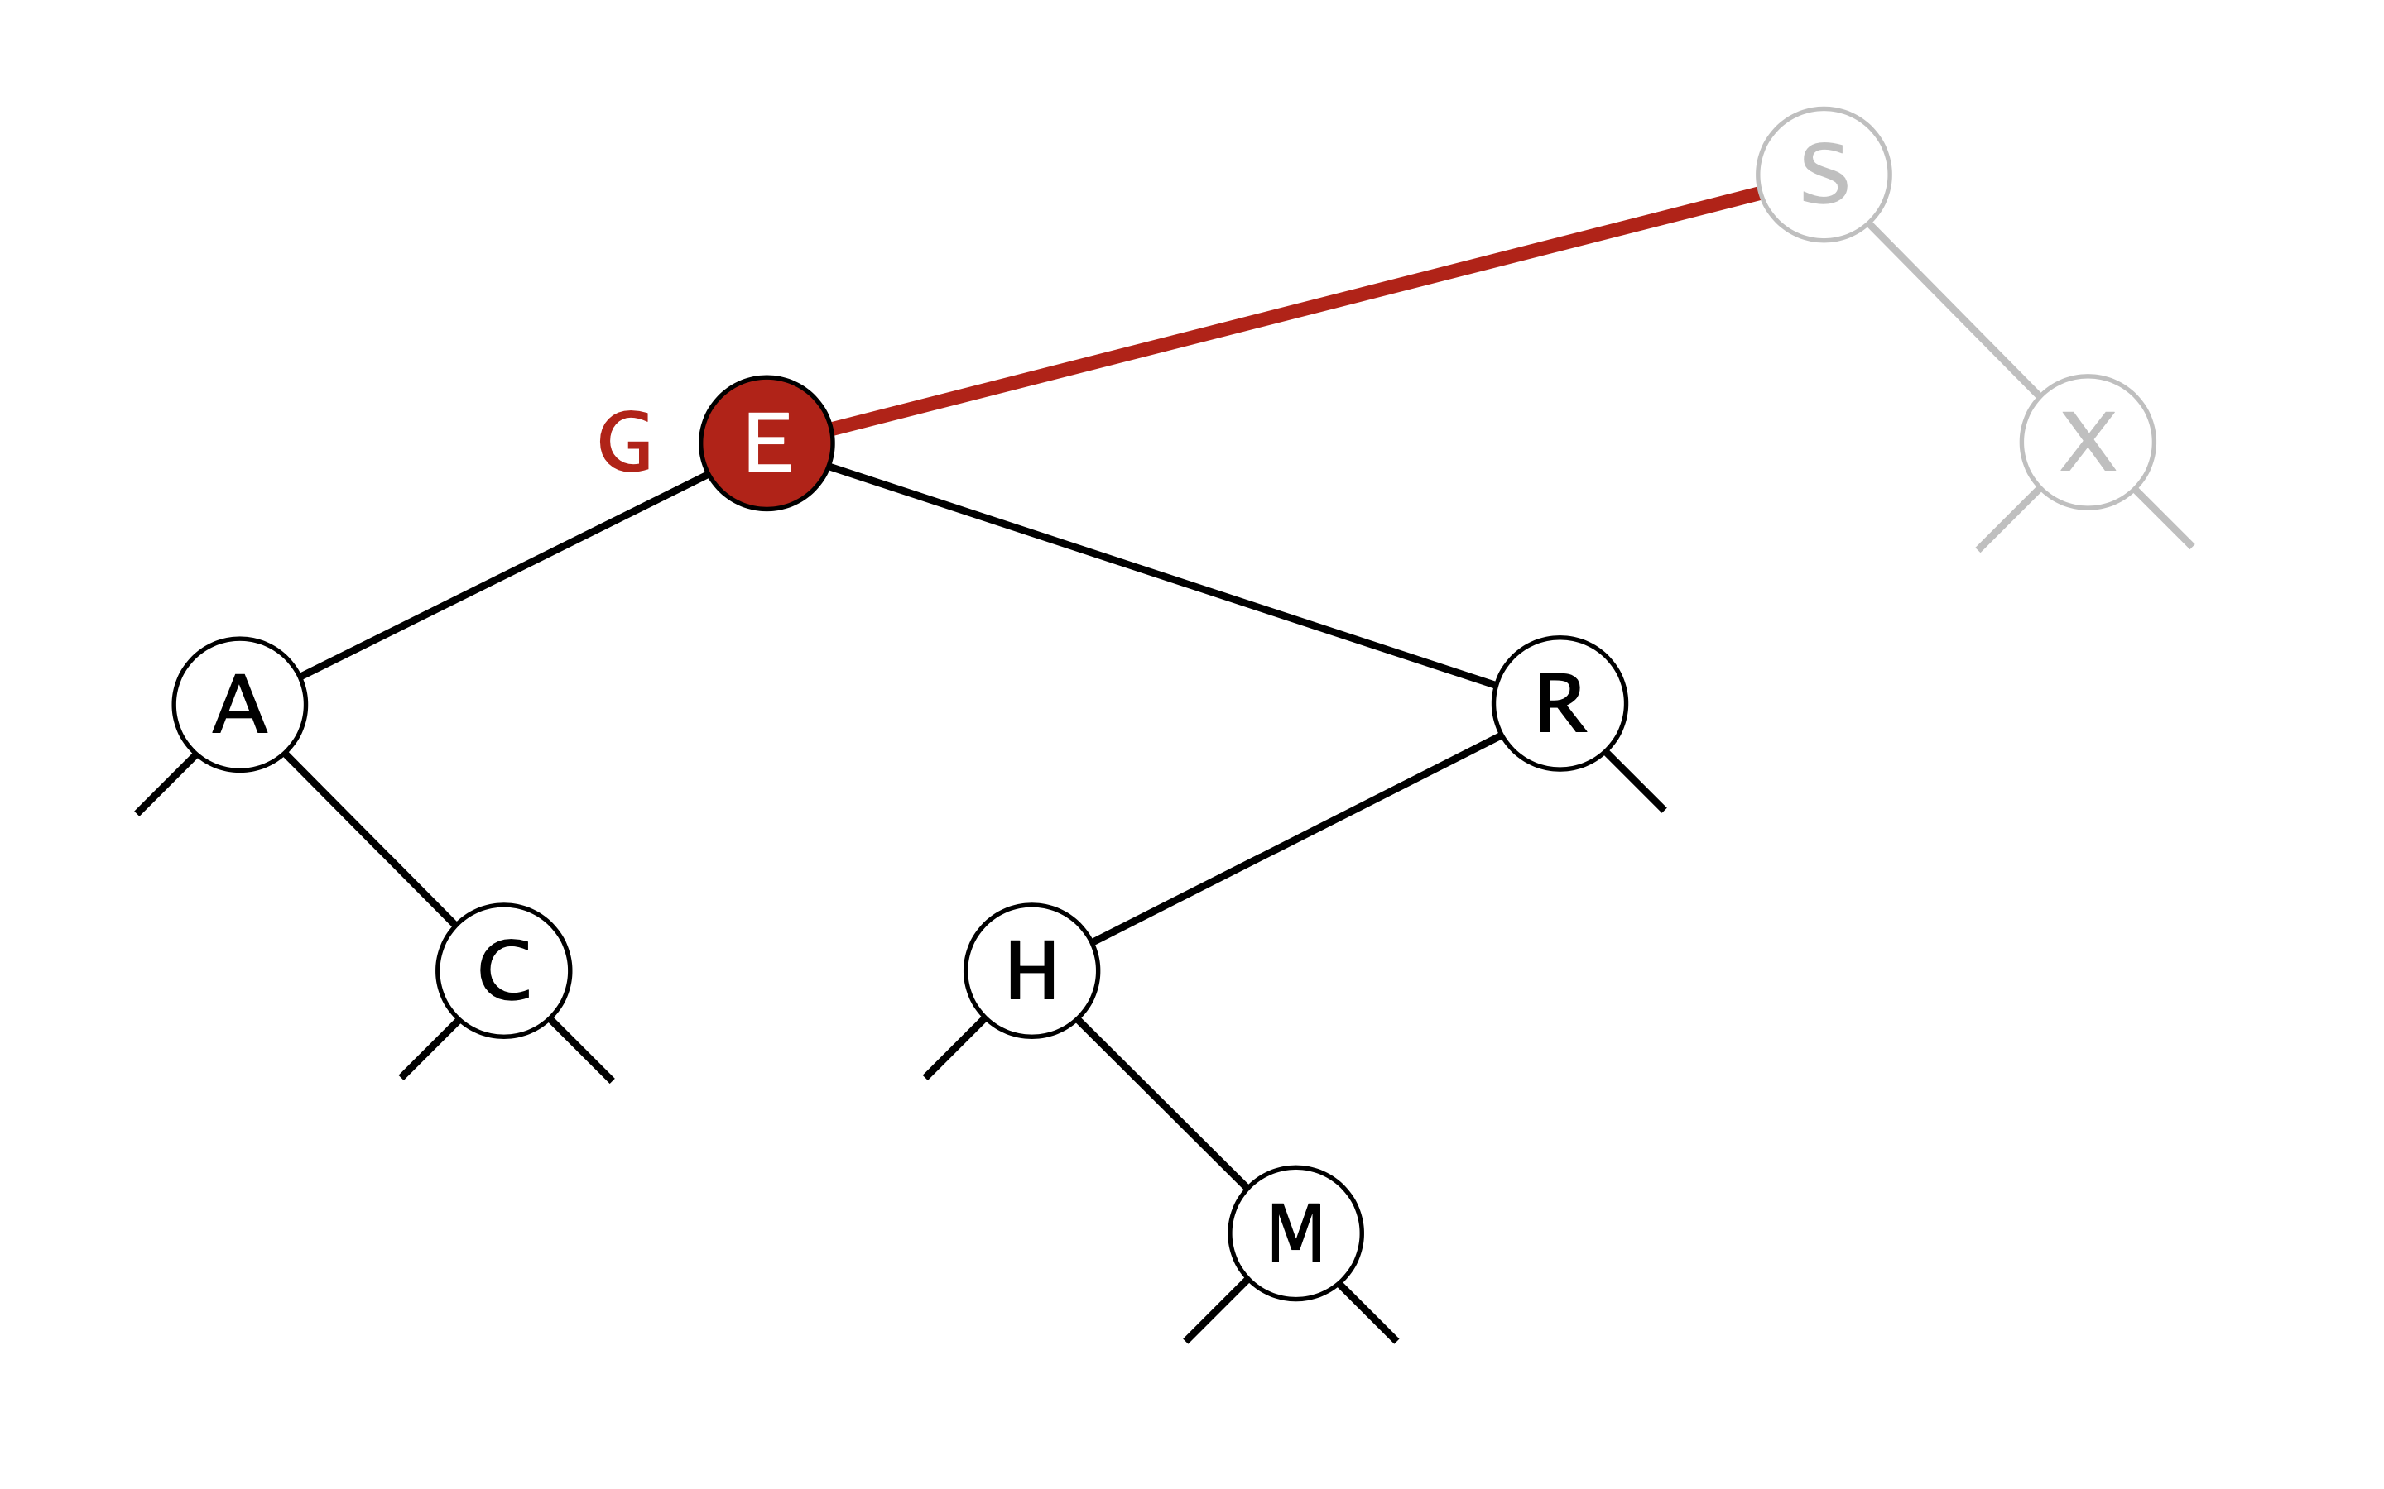
درج
اگر کوچکتر، برو به چپ؛ اگر بزرگتر، برو به راست؛ اگر مساوی، تمام.

Slide 41
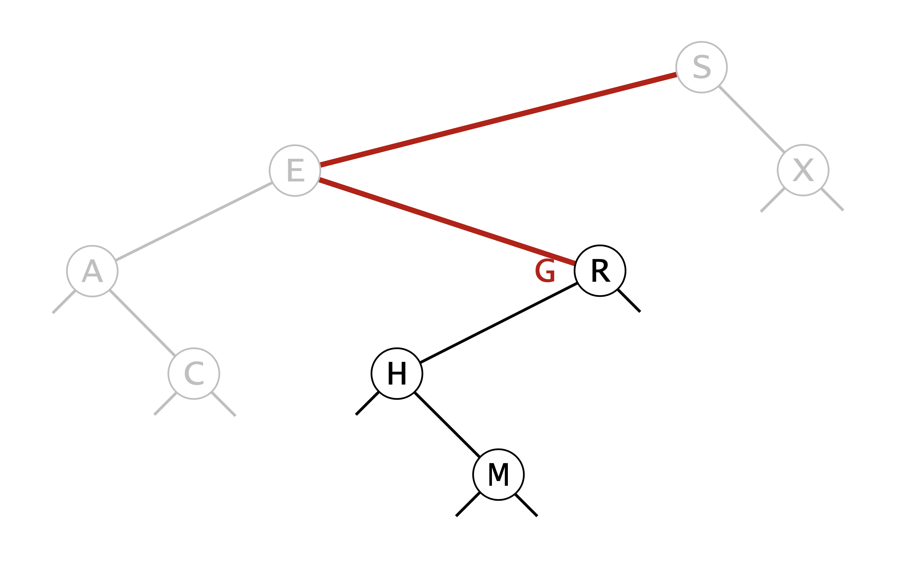
درج
اگر کوچکتر، برو به چپ؛ اگر بزرگتر، برو به راست؛ اگر مساوی، تمام.

Slide 42
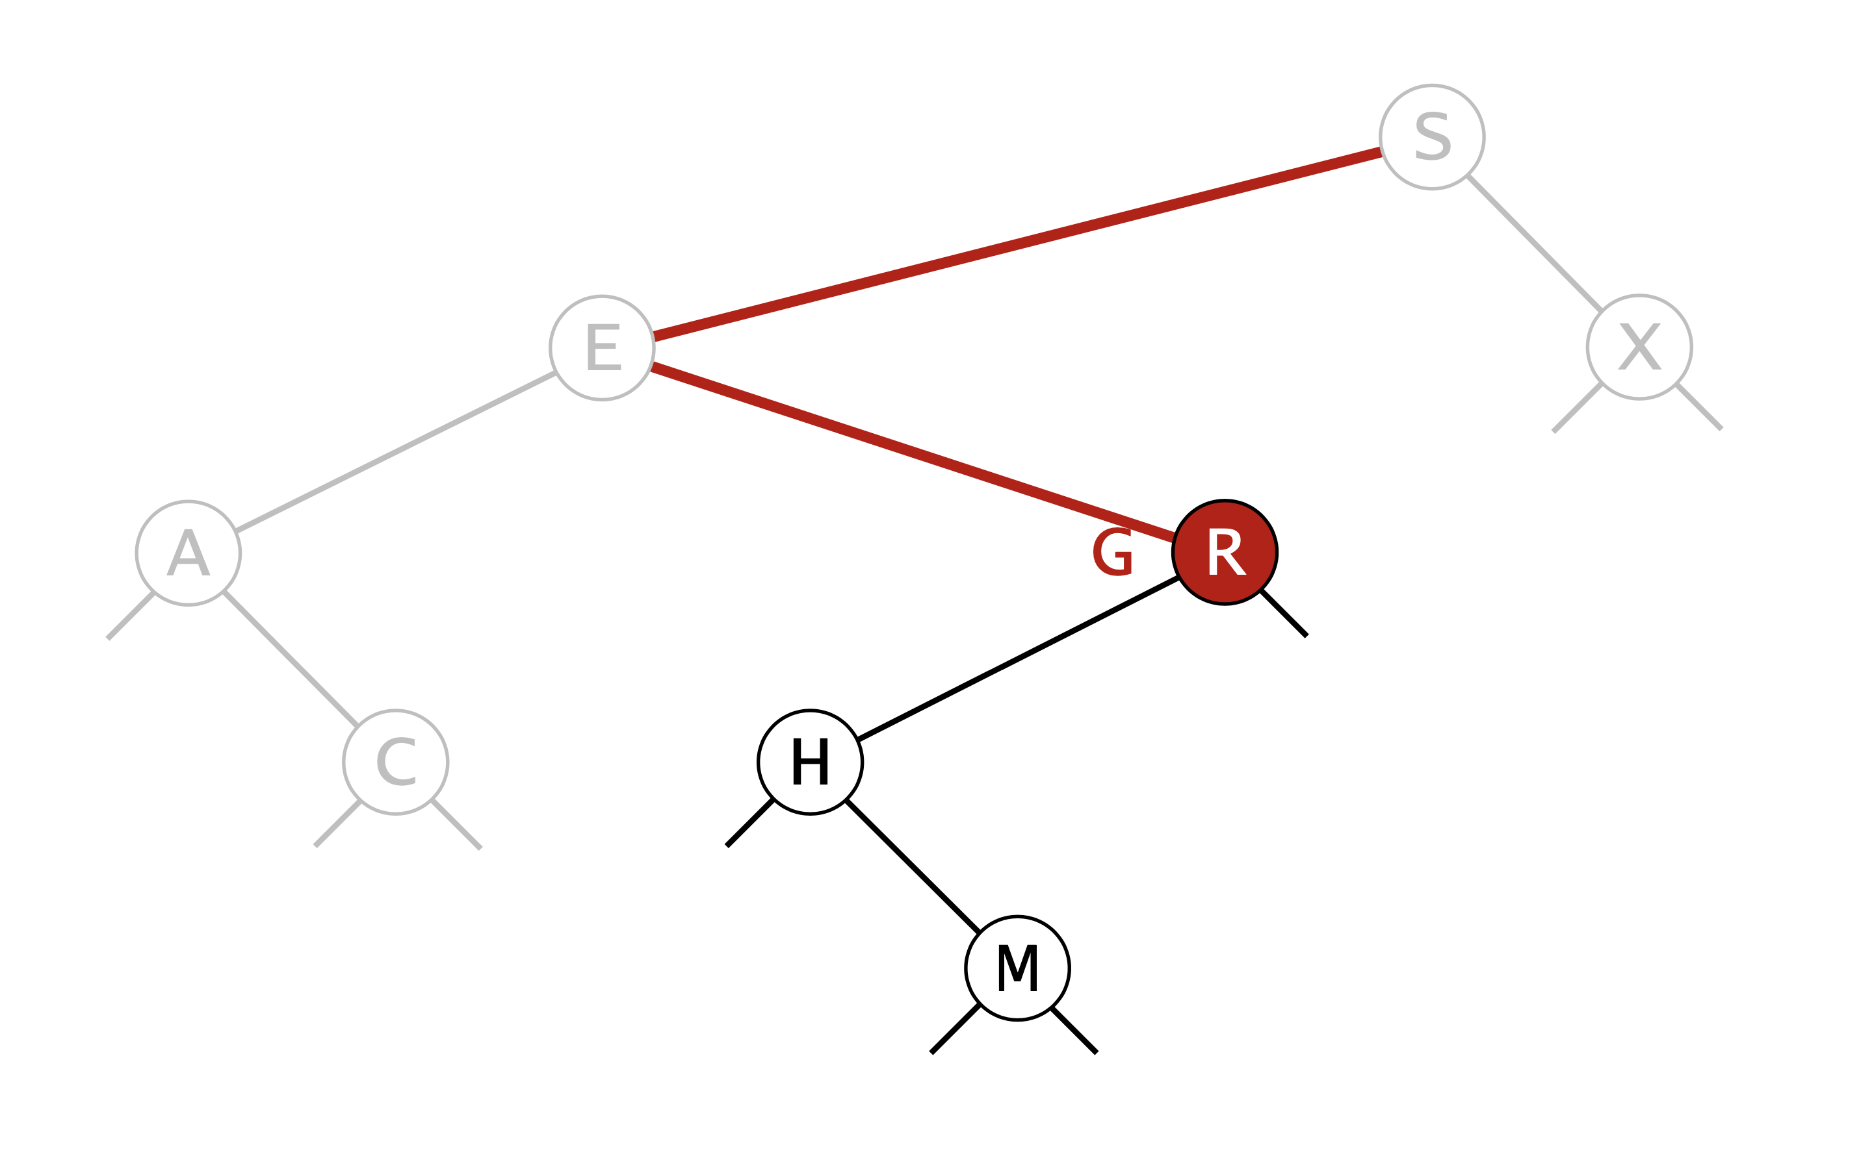
درج
اگر کوچکتر، برو به چپ؛ اگر بزرگتر، برو به راست؛ اگر مساوی، تمام.

Slide 43
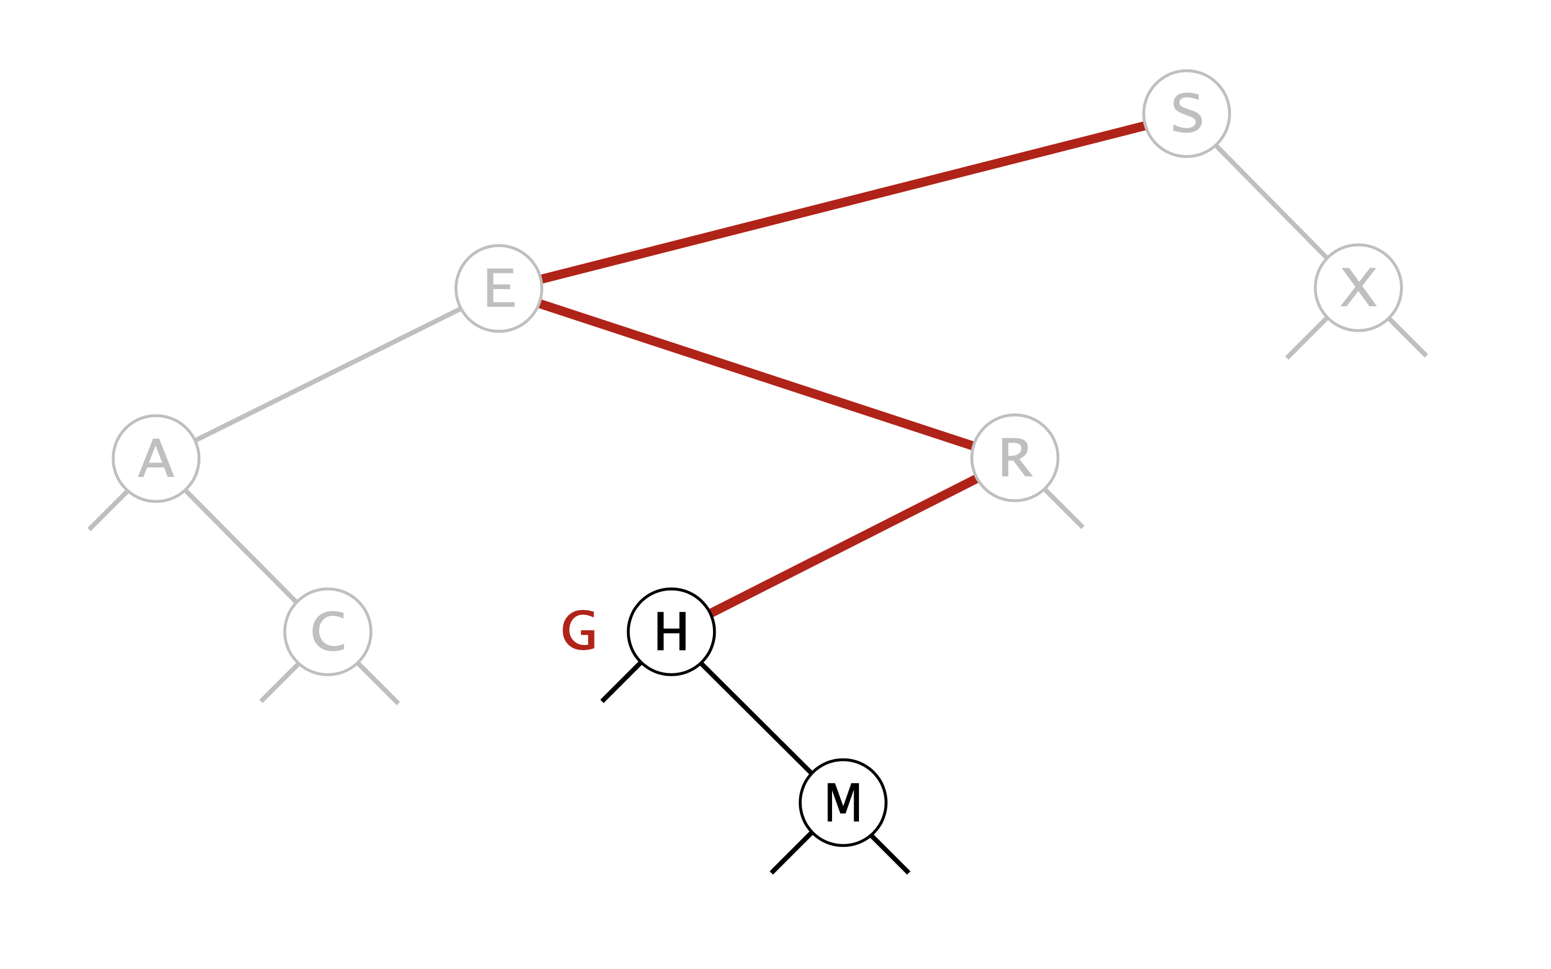
درج
اگر کوچکتر، برو به چپ؛ اگر بزرگتر، برو به راست؛ اگر مساوی، تمام.

Slide 44
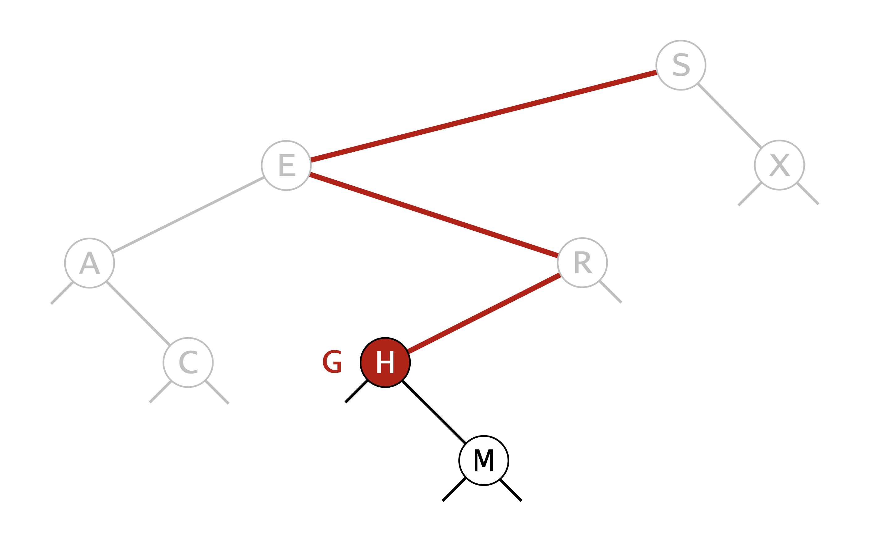
درج
اگر کوچکتر، برو به چپ؛ اگر بزرگتر، برو به راست؛ اگر مساوی، تمام.

Slide 45
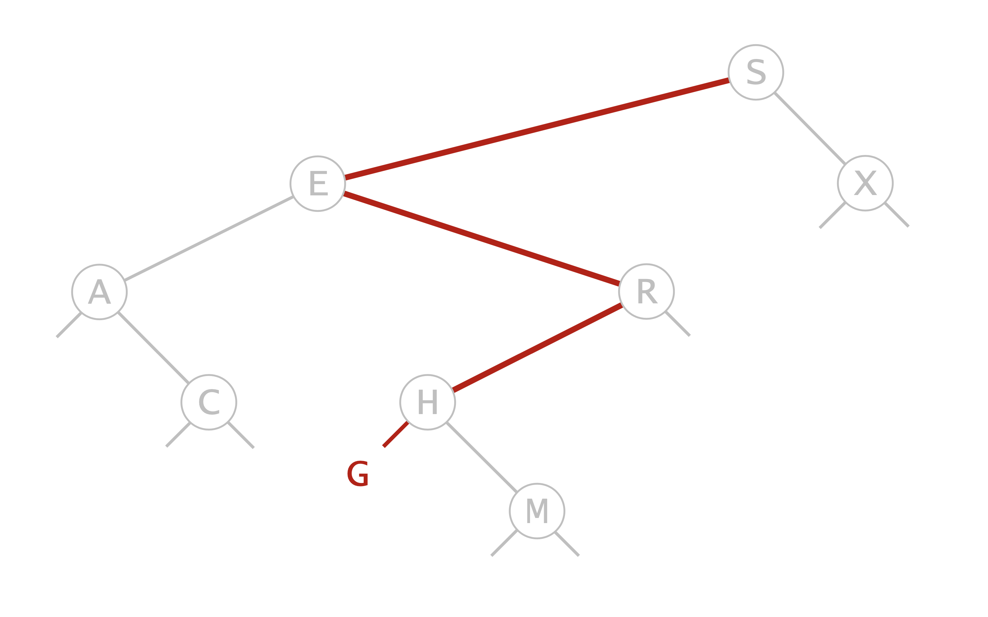
درج
اگر کوچکتر، برو به چپ؛ اگر بزرگتر، برو به راست؛ اگر مساوی، تمام.

Slide 46
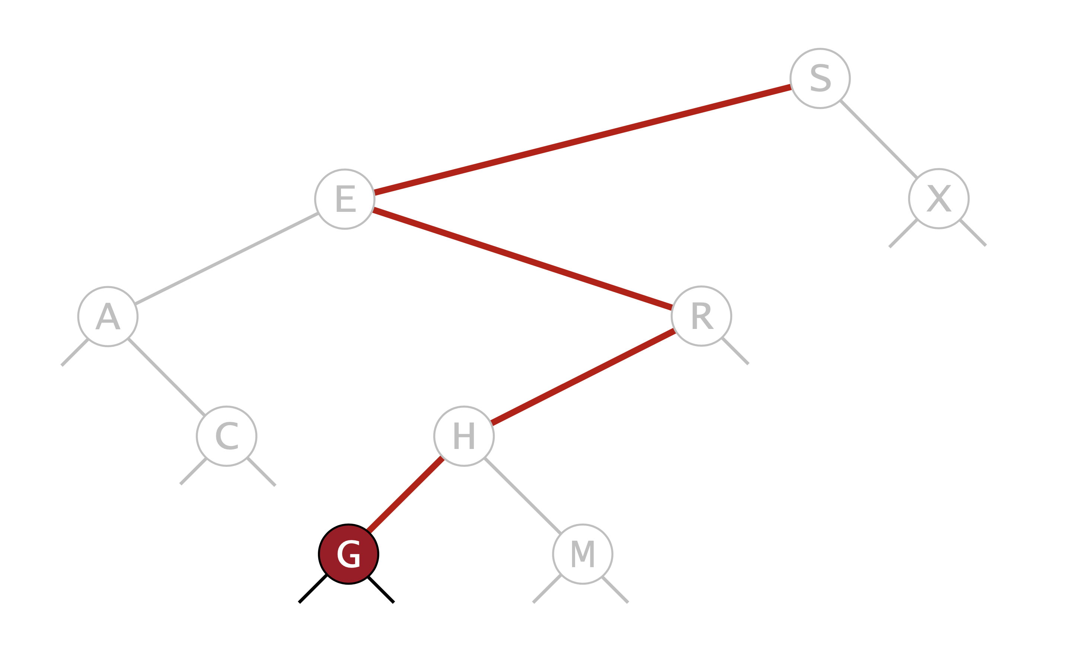
درج
اگر کوچکتر، برو به چپ؛ اگر بزرگتر، برو به راست؛ اگر مساوی، تمام.

Slide 47
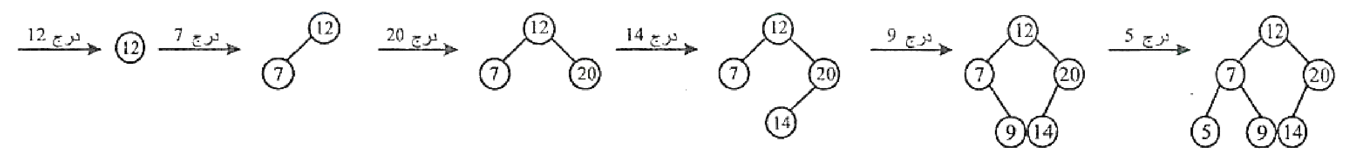
مثال
درج آرایه با کلید‌های 12, 7, 20, 14, 9, 5 در یک درخت جستجو دودویی به شرح زیر است:
۱۲ : بدون مقایسه در ریشه درخت
۷ : ۱ مقایسه و درج در سمت چپ ۱۲
۲۰ : ۱ مقایسه و درج در سمت راست ۱۲
۱۴ : ۲ مقایسه و درج در سمت چپ ۲۰
۹ : ۲ مقایسه و درج در سمت راست ۷
۵ : ۲ مقایسه و درج در سمت چپ ۷

Slide 48
وضعیت‌های ورودی ها و عمق درخت جستجو
در صورتی که ترتیب ورود کلید‌ها به BST متفاوت باشد، ممکن است درختان جستجو دودویی متفاوتی یا یکسانی ایجاد شود؛ بنابراین عمق درخت جستجو (h) همواره وابسته به نحوه ورود داده‌ها بوده و تعیین کننده زمان اجرای اکثر عملیات در این درخت می باشد.

Slide 49
وضعیت‌های ورودی ها و عمق درخت جستجو
در صورتی که ترتیب ورود کلید‌ها به BST متفاوت باشد، ممکن است درختان جستجو دودویی متفاوتی یا یکسانی ایجاد شود؛ بنابراین عمق درخت جستجو (h) همواره وابسته به نحوه ورود داده‌ها بوده و تعیین کننده زمان اجرای اکثر عملیات در این درخت می باشد.
1
1
2
3
3
2
ورودی:
1, 2, 3
ورودی:
1, 3, 2

Slide 50
وضعیت‌های ورودی ها و عمق درخت جستجو
در صورتی که ترتیب ورود کلید‌ها به BST متفاوت باشد، ممکن است درختان جستجو دودویی متفاوتی یا یکسانی ایجاد شود؛ بنابراین عمق درخت جستجو (h) همواره وابسته به نحوه ورود داده‌ها بوده و تعیین کننده زمان اجرای اکثر عملیات در این درخت می باشد.
2
2
1
3
1
3
ورودی:
2, 1 ,3
ورودی:
2, 3, 1

Slide 51
وضعیت‌های ورودی ها و عمق درخت جستجو
در صورتی که ترتیب ورود کلید‌ها به BST متفاوت باشد، ممکن است درختان جستجو دودویی متفاوتی یا یکسانی ایجاد شود؛ بنابراین عمق درخت جستجو (h) همواره وابسته به نحوه ورود داده‌ها بوده و تعیین کننده زمان اجرای اکثر عملیات در این درخت می باشد.
بدترین حالت: ورودی مرتب یا معکوس
در صورتی که کلیدها به طور مرتب (نزولی یا صعودی) در درخت قرار گیرند، درخت به چپ یا راست اریب می‌شود و h=O(n) خواهد شد.

Slide 52
وضعیت‌های ورودی ها و عمق درخت جستجو
در صورتی که ترتیب ورود کلید‌ها به BST متفاوت باشد، ممکن است درختان جستجو دودویی متفاوتی یا یکسانی ایجاد شود؛ بنابراین عمق درخت جستجو (h) همواره وابسته به نحوه ورود داده‌ها بوده و تعیین کننده زمان اجرای اکثر عملیات در این درخت می باشد.
بدترین حالت: ورودی مرتب یا معکوس
در صورتی که کلیدها به طور مرتب (نزولی یا صعودی) در درخت قرار گیرند، درخت به چپ یا راست اریب می‌شود و h=O(n) خواهد شد.
n
1
n-1
2
n-2
3
1
n
ورودی:
مرتب و نزولی
ورودی:
مرتب و صعودی

Slide 53
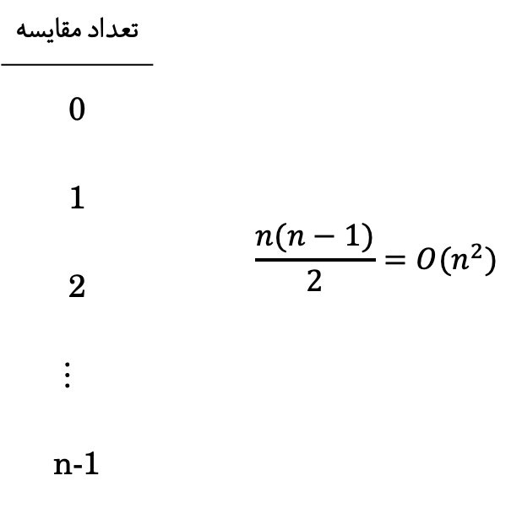
وضعیت‌های ورودی ها و عمق درخت جستجو
در صورتی که ترتیب ورود کلید‌ها به BST متفاوت باشد، ممکن است درختان جستجو دودویی متفاوتی یا یکسانی ایجاد شود؛ بنابراین عمق درخت جستجو (h) همواره وابسته به نحوه ورود داده‌ها بوده و تعیین کننده زمان اجرای اکثر عملیات در این درخت می باشد.
بدترین حالت: ورودی مرتب یا معکوس
در صورتی که کلیدها به طور مرتب (نزولی یا صعودی) در درخت قرار گیرند، درخت به چپ یا راست اریب می‌شود و h=O(n) خواهد شد.
تعداد مقایسه |  | $$\frac{n(n−1)}{2}=O(n^{2})$$
0 |  | $$\frac{n(n−1)}{2}=O(n^{2})$$
1
2 |  | $$\frac{n(n−1)}{2}=O(n^{2})$$
…
n-1
1
2
3
n

Slide 54
وضعیت‌های ورودی ها و عمق درخت جستجو
در صورتی که ترتیب ورود کلید‌ها به BST متفاوت باشد، ممکن است درختان جستجو دودویی متفاوتی یا یکسانی ایجاد شود؛ بنابراین عمق درخت جستجو (h) همواره وابسته به نحوه ورود داده‌ها بوده و تعیین کننده زمان اجرای اکثر عملیات در این درخت می باشد.
بهترین حالت: ورودی نامرتب
در این صورت ارتفاع درخت کمتر از تعداد گره‌ها خواهد شد و مقدار آن وابسته به ترتیب ورودی‌است؛
البته می‌تواند درخت پر تشکیل دهد و آنگاه h=O(log n) خواهد بود.

Slide 55
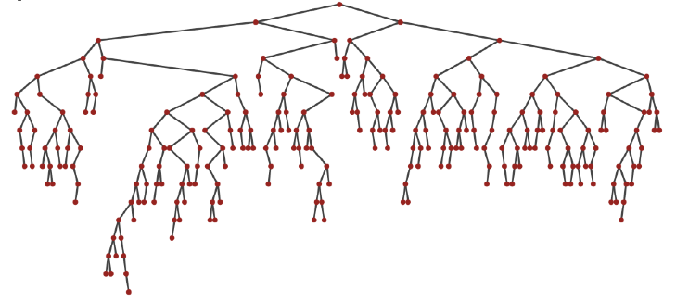
وضعیت‌های ورودی ها و عمق درخت جستجو
در صورتی که ترتیب ورود کلید‌ها به BST متفاوت باشد، ممکن است درختان جستجو دودویی متفاوتی یا یکسانی ایجاد شود؛ بنابراین عمق درخت جستجو (h) همواره وابسته به نحوه ورود داده‌ها بوده و تعیین کننده زمان اجرای اکثر عملیات در این درخت می باشد.
بهترین حالت: ورودی نامرتب
در این صورت ارتفاع درخت کمتر از تعداد گره‌ها خواهد شد و مقدار آن وابسته به ترتیب ورودی‌است؛
البته می‌تواند درخت پر تشکیل دهد و آنگاه h=O(log n) خواهد بود.
درج ۲۵۵ عنصر به صورت تصادفی

Slide 56
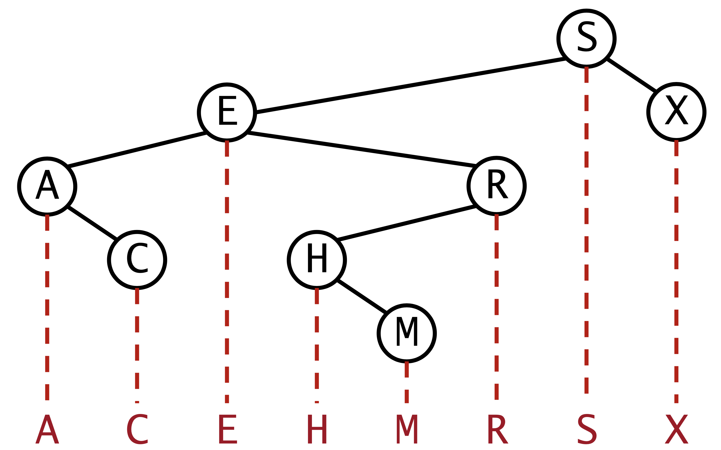
الگوریتم مرتب‌سازی
در پیمایش میان‌ترتیب یک درخت جستجو دودویی، گره‌ها به ترتیب مقادیر کلید‌شان از کوچک به بزرگ ملاقات می‌شوند.

Slide 57
الگوریتم مرتب‌سازی
یک روش برای مرتب‌سازی n کلید:
با استفاده از عناصر داده شده یک درخت جستجوی دودویی ایجاد کن؛
درخت حاصل را به روش میان‌ترتیب پیمایش کن.

Slide 58
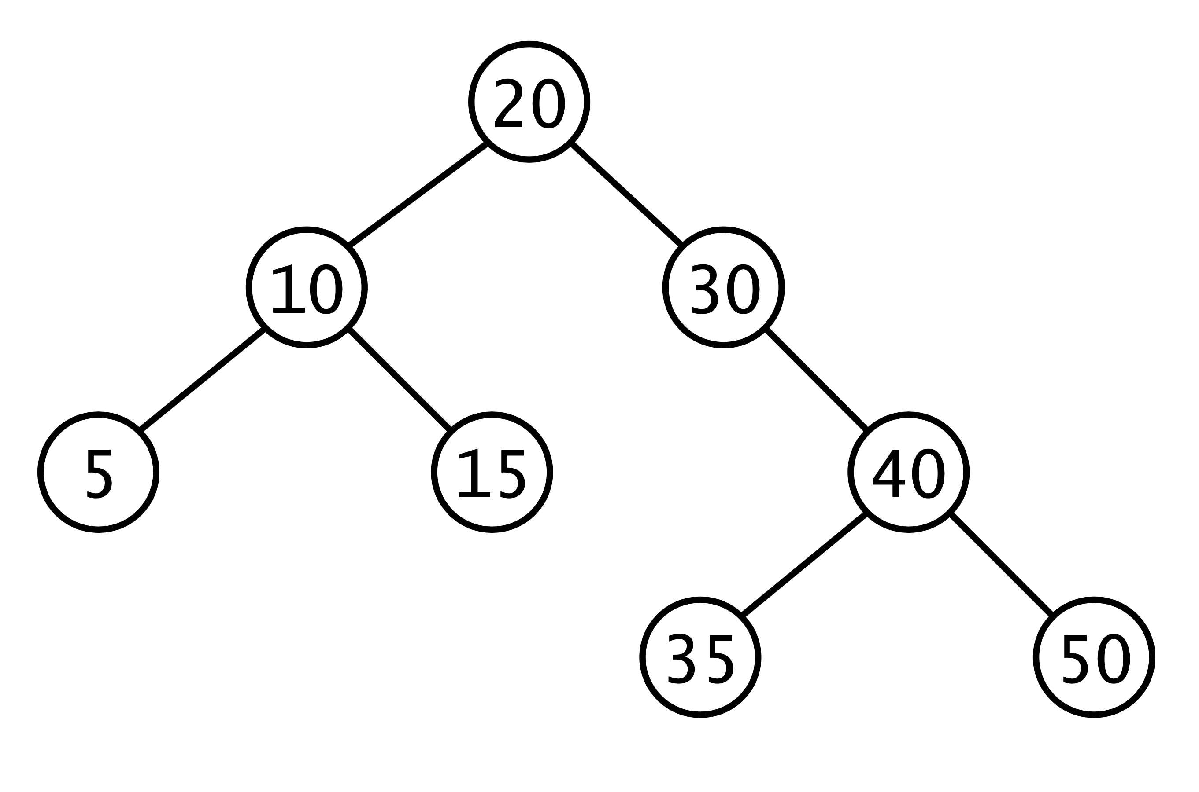
الگوریتم مرتب‌سازی
یک روش برای مرتب‌سازی n کلید:
با استفاده از عناصر داده شده یک درخت جستجوی دودویی ایجاد کن؛
درخت حاصل را به روش میان‌ترتیب پیمایش کن.
15, 50, 35, 5, 40, 10, 30, 20
5, 10, 15, 20, 30, 35, 40, 50

Slide 59
الگوریتم حذف
برای حذف یک گره با کلید دلخواه از درخت BST بصورت زیر عمل می کنیم:
جستجو در درخت برای یافتن موقعیت گره (در زمان O(h) )
حذف گره مورد نظر در صورت موفقیت عملیات جستجو از موقعیت مشخص شده ( در زمان O(1))
یک گره ممکن است بدون فرزند، تک فرزندی یا دو فرزندی باشد و روش حذف یک گره وابسته به تعداد فرزندان آن است.
بنابر‌این زمان اجرای الگوریتم برای حذف یک کلید دلخواه از درخت جستجو دودویی برابر با O(h) است.

Slide 60
روش حذف
حالت اول: x برگ است.
این حالت بسیار ساده است، کافیست تا اشاره‌گر پدر x را تهی کنیم.
حذف برگ ۱۹

Slide 61
روش حذف
حالت دوم: x تک‌فرزندی‌ است.
در این حالت هم اشاره‌گر پدر x را به فرزند x تغییر ‌می‌دهیم.
╳
حذف گره تک فرزندی ۲۵

Slide 62
روش حذف
حالت سوم: x دو‌فرزندی است.
در حالت سوم، که در آن x دو فرزنددارد، گره‌ای را پیدا می‌کنيم که در پیمایش InOrder بعد یا قبل x قرار می‌گیرد. در واقع گره کمینه زیردرخت راست و گره بیشنیه زیردرخت چپ، این دو گره مورد نظر ما هستند؛ به دلخواه یکی از آنها را با x جایگزین می‌کنیم.

Slide 63
روش حذف
جایگزین شدن ۲۸
╳
حذف گره دو فرزندی ۳۰
جایگزین شدن ۴۲

Slide 64
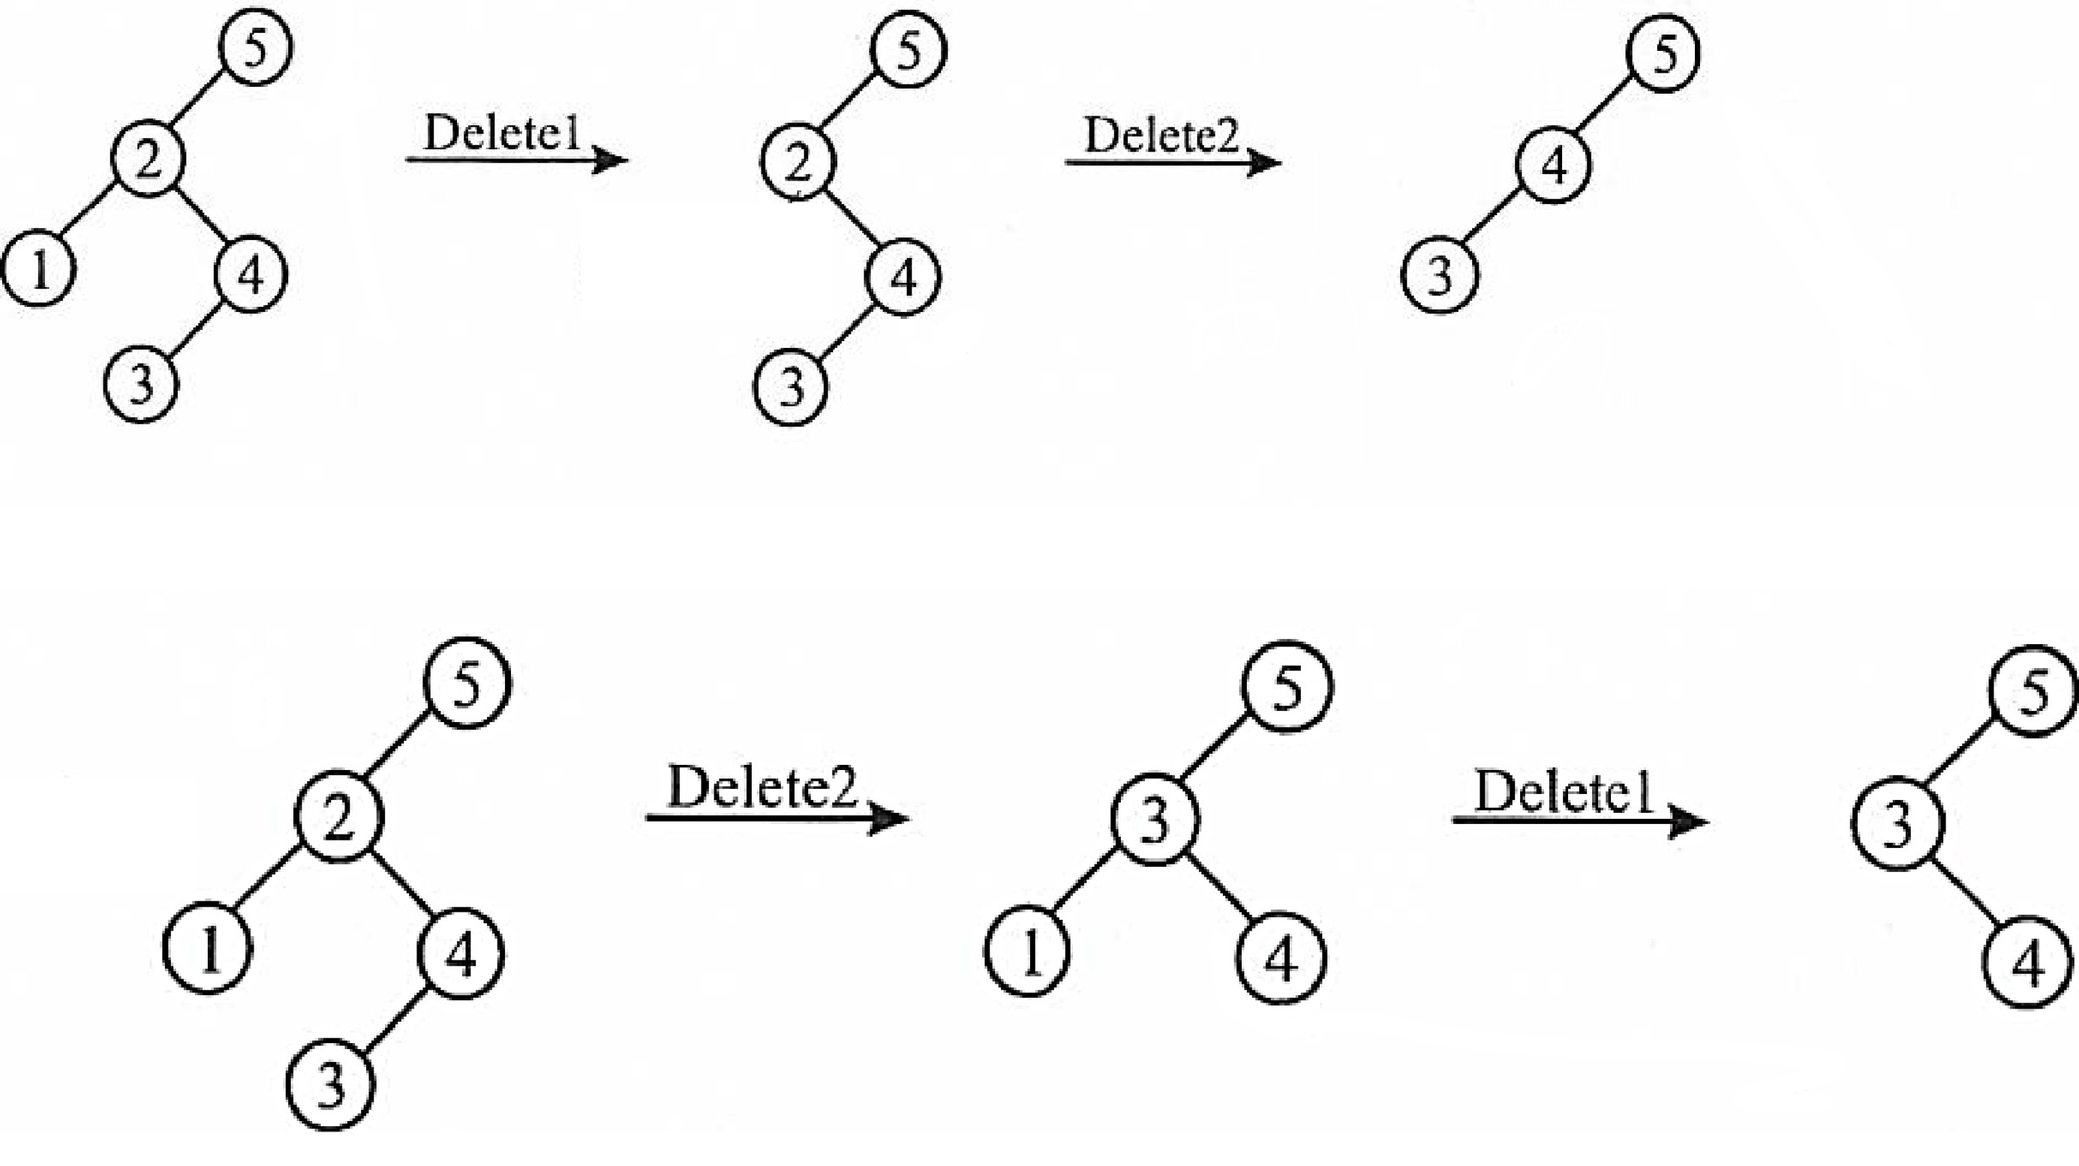
ترتیب حذف
اگر ترتیب حذف دو کلید متفاوت از درخت تغییر کند، ممکن است که درخت های متفاوت یا یکسان ایجاد شود.

Slide 65
ترتیب حذف
اگر ترتیب حذف دو کلید متفاوت از درخت تغییر کند، ممکن است که درخت های متفاوت یا یکسان ایجاد شود.

Slide 66
مثال
می‌خواهیم با واردکردن مقادیر ۱، ۲ و ۳ به هر ترتیب دلخواه در یک درخت جستجو دودویی تهی، یک درخت جستجو بسازیم. چند درخت متفاوت قابل ساخت است؟
۱) ۴
۲) ۳
۳) ۶
۴) ۵

Slide 67
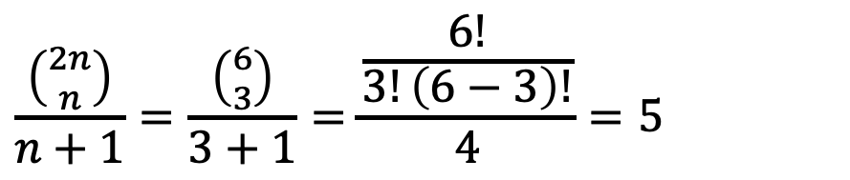
مثال
می‌خواهیم با واردکردن مقادیر ۱، ۲ و ۳ به هر ترتیب دلخواه در یک درخت جستجو دودویی تهی، یک درخت جستجو بسازیم. چند درخت متفاوت قابل ساخت است؟
۱) ۴
۲) ۳
۳) ۶
۴) ۵
$$\frac{\left({2n \atop n}\right)}{n+1}=\frac{\left({6 \atop 3}\right)}{3+1}=\frac{\frac{6!}{3!\left(6−3\right)!}}{4}=5$$

Slide 68
مثال
می‌خواهیم با واردکردن مقادیر ۱، ۲ و ۳ به هر ترتیب دلخواه در یک درخت جستجو دودویی تهی، یک درخت جستجو بسازیم. چند درخت متفاوت قابل ساخت است؟
۱) ۴
۲) ۳
۳) ۶
۴) ۵
$$\frac{\left({2n \atop n}\right)}{n+1}=\frac{\left({6 \atop 3}\right)}{3+1}=\frac{\frac{6!}{3!\left(6−3\right)!}}{4}=5$$
3
3
1
1
2
2
1
2
3
1
3
1
2
3
2

Slide 69
مثال
می‌خواهیم با واردکردن مقادیر ۱، ۲ و ۳ به هر ترتیب دلخواه در یک درخت جستجو دودویی تهی، یک درخت جستجو بسازیم. چند درخت متفاوت قابل ساخت است؟
۱) ۴
۲) ۳
۳) ۶
۴) ۵
در حقیقت شکل این درختان همان درختان دودویی متفاوت است که با کاتالان محاسبه می‌شد.

Slide 70
مثال
در چند حالت عناصر a<b<c<d را می‌توان وارد یک درخت جستجو دودویی تهی کرد تا درختی به شکل زیر ایجاد شود؟
۱) ۴
۲) ۲
۳) ۳
۴) ۱

Slide 71
مثال
در چند حالت عناصر a<b<c<d را می‌توان وارد یک درخت جستجو دودویی تهی کرد تا درختی به شکل زیر ایجاد شود؟
۱) ۴
۲) ۲
۳) ۳
۴) ۱
min
max
b
a
d
c

Slide 72
مثال
در چند حالت عناصر a<b<c<d را می‌توان وارد یک درخت جستجو دودویی تهی کرد تا درختی به شکل زیر ایجاد شود؟
۱) ۴
۲) ۲
۳) ۳
۴) ۱
min
max
b
a
d
c
b, d, a, c
b, d, c, a
b, a, d, c
بنابراین b باید قبل از فرزندان a و d
d قبل از فرزند c بیاید.

Slide 73
مثال
درخت جستجوی دودویی زیر نشان‌دهنده کدام‌یک از رشته‌های عدد زیر در ورودی می‌باشد؟
۱) 12, 6, 7, 8, 13, 15, 16
۲) 12, 7, 8, 16, 13, 15, 6
۳) 12, 7, 6, 8, 13, 15, 16
۴) 12, 15, 13, 7, 6, 16, 8

Slide 74
مثال
درخت جستجوی دودویی زیر نشان‌دهنده کدام‌یک از رشته‌های عدد زیر در ورودی می‌باشد؟
۱) 12, 6, 7, 8, 13, 15, 16
۲) 12, 7, 8, 16, 13, 15, 6
۳) 12, 7, 6, 8, 13, 15, 16
۴) 12, 15, 13, 7, 6, 16, 8

